Slide 1

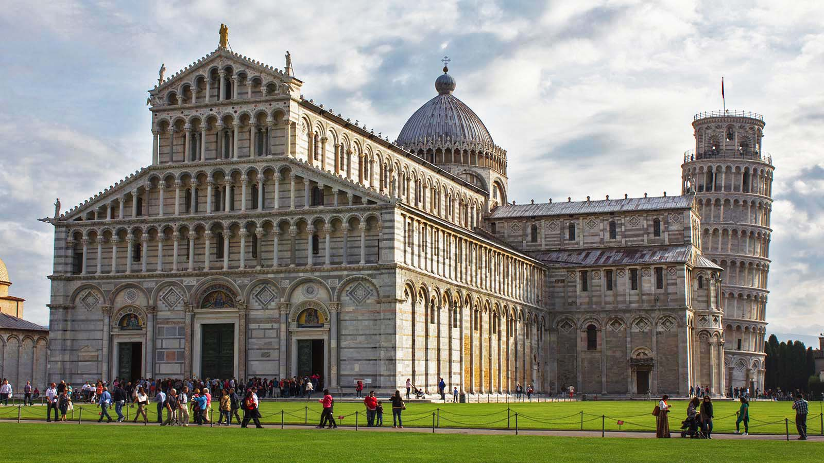
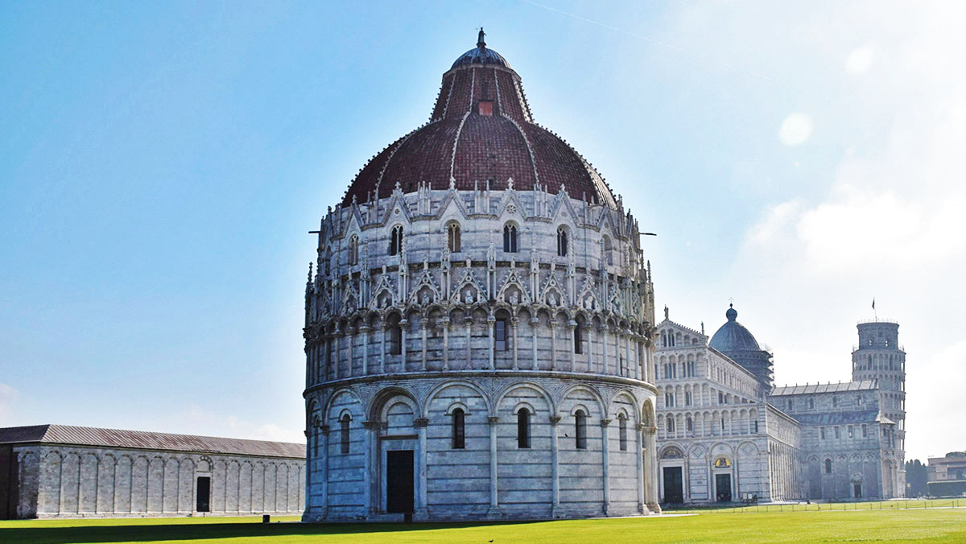
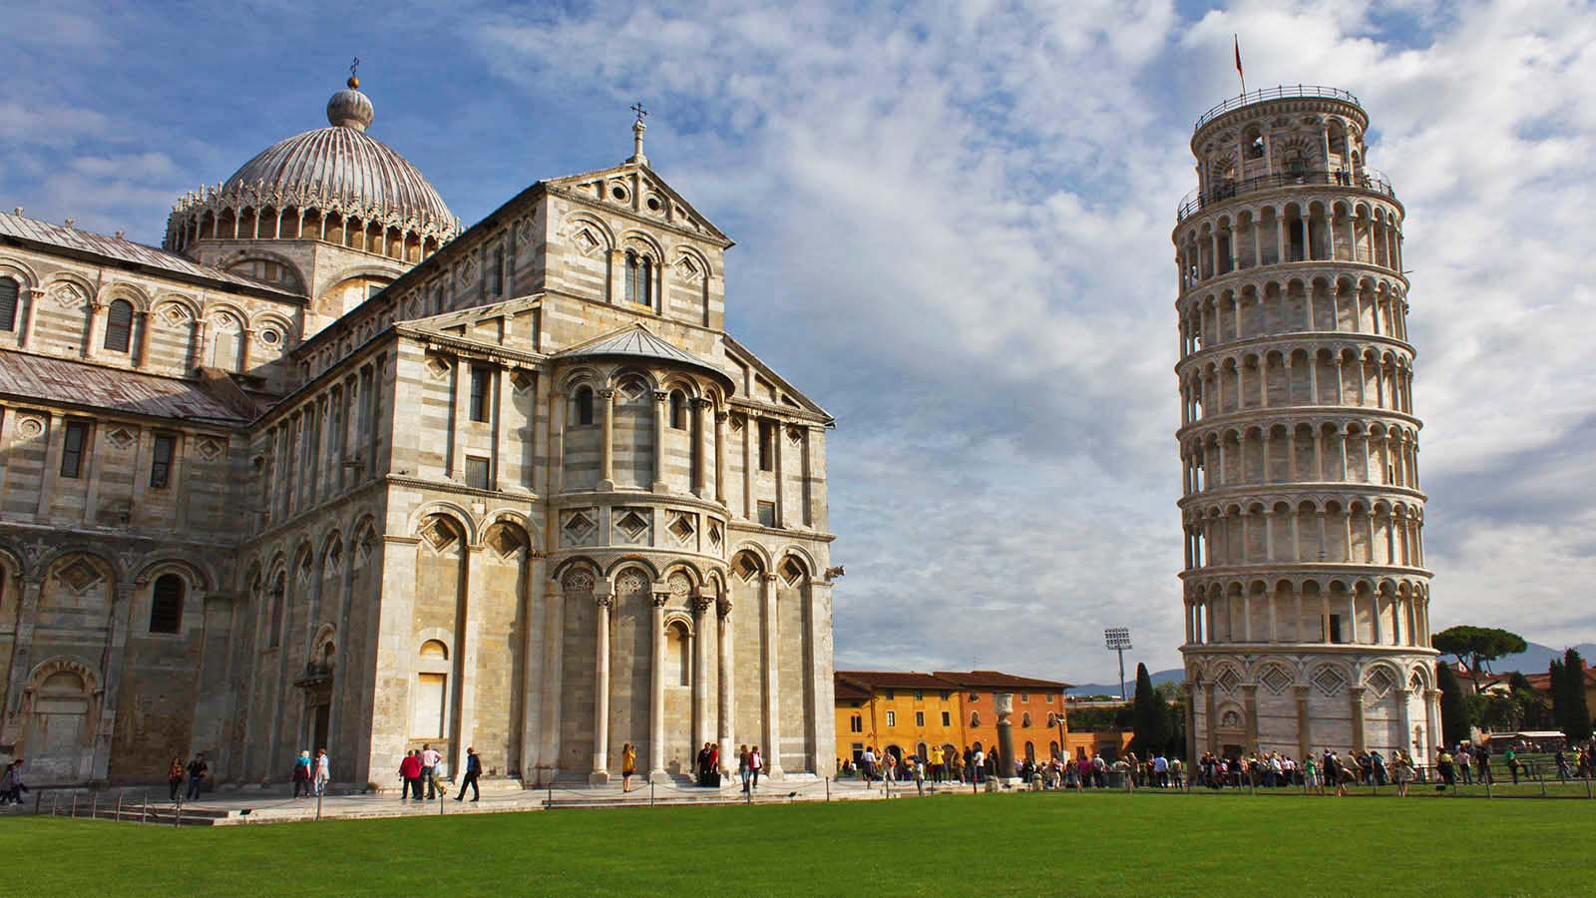
64
The world in the lens
Svet objektívom
El mundo en la lente
2022
Damian, János, Steve

Slide 2

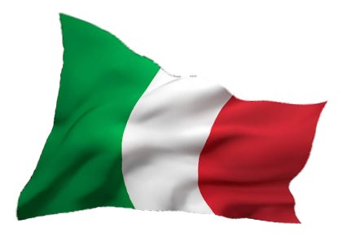
PISA
ITALY

Slide 3
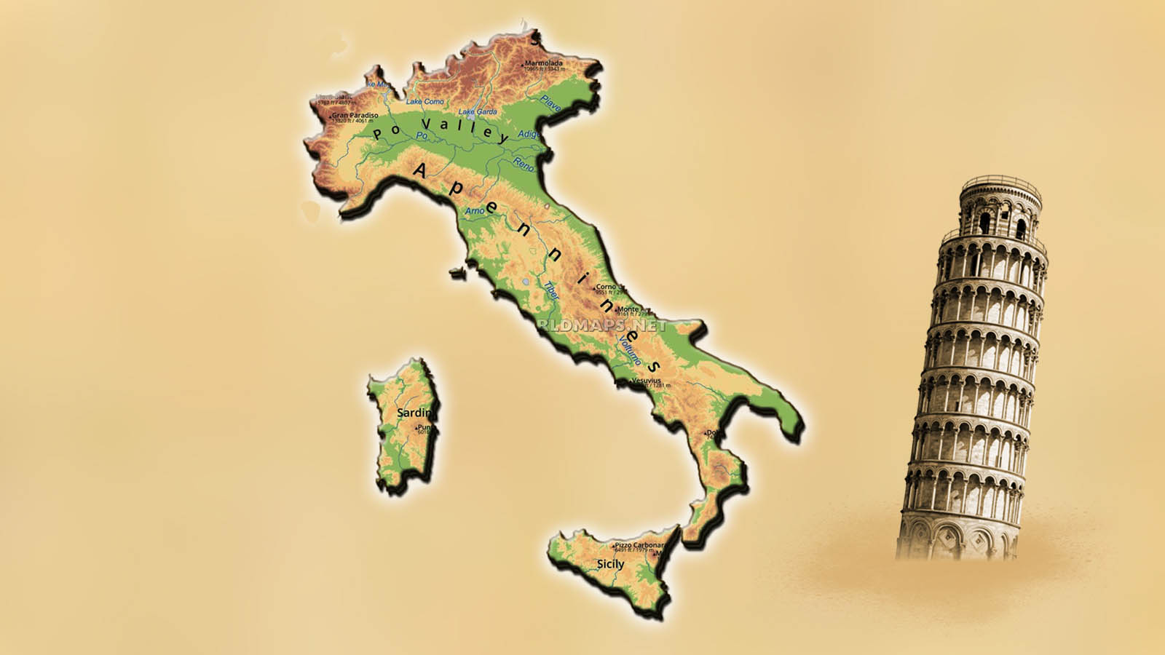
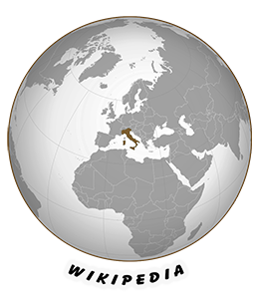

ITALY
ITALY
Pisa
GPS N 43°42’31‘‘ E 10°24’13‘‘

Slide 4




Pisa is a city in Tuscany in central Italy. It was founded in the 13th century BC. at the mouth of the Arno River into the Ligurian Sea. Archaeological finds prove its Etruscan origin. As one of the four main historical maritime republics of Italy, Pisa reached the height of its power in the 11th century. It had a significant Mediterranean merchant fleet and navy. The city is home to more than twenty historic churches, several medieval palaces and bridges over the Arno River. The symbol of the city is the bell tower of the cathedral, known as the Leaning Tower. In Piazza del Miracoli, a square surrounded by medieval walls, there are also other gems of medieval architecture – the Cathedral, the Baptistery and the Campo Santo. The city is also home to a university whose history dates back to the 12th century. Galileo Galilei was one of the famous natives of the city.
Pisa es una ciudad de la Toscana en el centro de Italia. Fue fundada en el siglo XIII a.C. en la desembocadura del río Arno en el mar de Liguria. Hallazgos arqueológicos prueban su origen etrusco. Como una de las cuatro principales repúblicas marítimas históricas de Italia, Pisa alcanzó el apogeo de su poder en el siglo XI. Contaba con una importante flota mercante y armada mediterránea. La ciudad alberga más de veinte iglesias históricas, varios palacios medievales y puentes sobre el río Arno. El símbolo de la ciudad es el campanario de la catedral, conocido como la Torre Inclinada. En la Piazza del Miracoli, una plaza rodeada por murallas medievales, también hay otras joyas de la arquitectura medieval: la Catedral, el Baptisterio y el Campo Santo. La ciudad también alberga una universidad cuya historia se remonta al siglo XII. Galileo Galilei fue uno de los famosos nativos de la ciudad.
Pisa je mesto v Toskánsku v strednom Taliansku. Bolo založené v 13 storočí ped n.l. pri ústí rieky Arno do Ligúrskeho mora. Archeologické nálezy dokazujú jeho etruský pôvod. Ako jedna zo štyroch hlavných historických námorných republík Talianska dosiahla Pisa vrchol svojej moci v 11. storočí. Mala významnú stredomorskú obchodnú flotilu a námorníctvo. Mesto je domovom viac ako dvadsiatich historických kostolov, niekoľkých stredovekých palácov a mostov cez rieku Arno. Symbolom mesta je zvonica katedrály, známa ako Šikmá veža. Na Piazza del Miracoli, námestí obohnanom stredovekými hradbami, sa nachádzajú aj ďalšie skvosty stredovekej architektúry – katedrála, baptistérium a Campo Santo. Mesto je tiež domovom univerzity, ktorej história siaha až do 12. storočia. Jedným zo známych rodákov mesta bol aj Galileo Galilei.

Slide 6
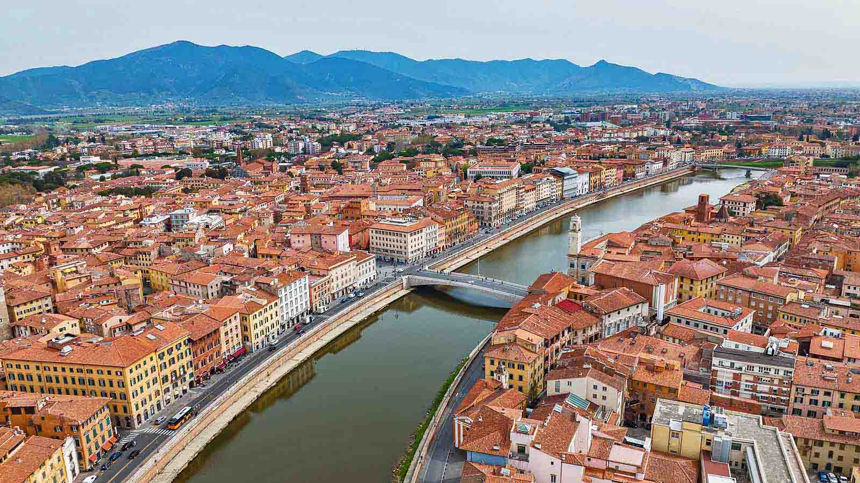
Arno River
Photo © Arne Müseler

Slide 7
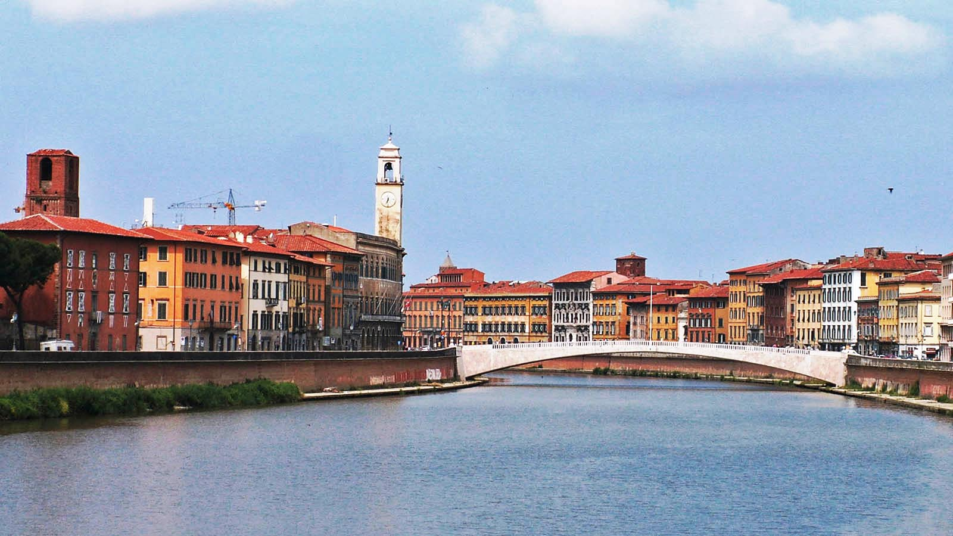
Photo © Pedro Nuno Caetano

Slide 8
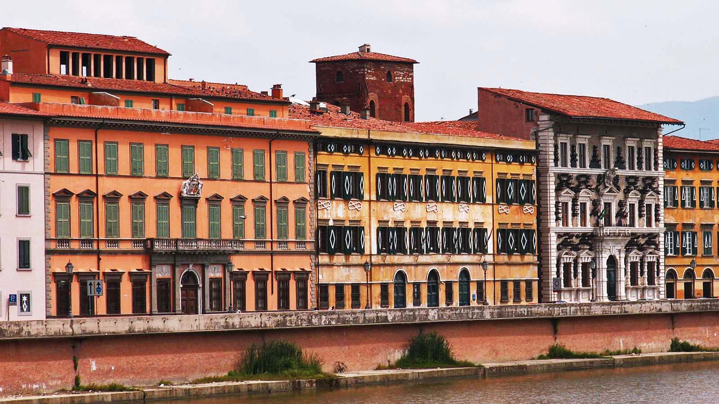
Photo © Pedro Nuno Caetano

Slide 9
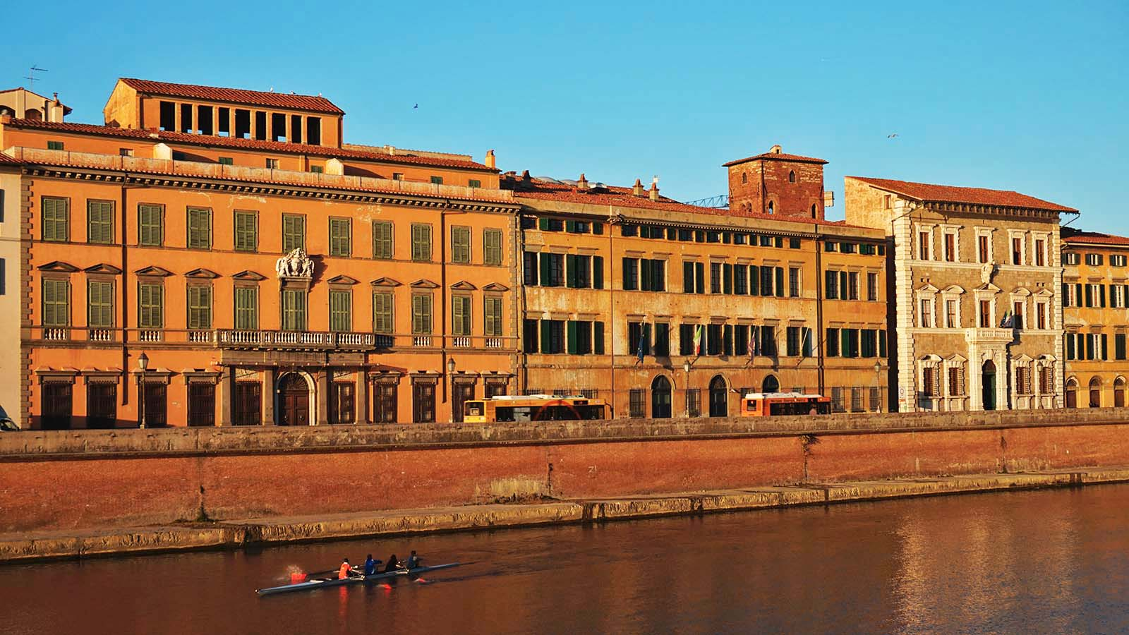
Photo © Matt Kieffer

Slide 10
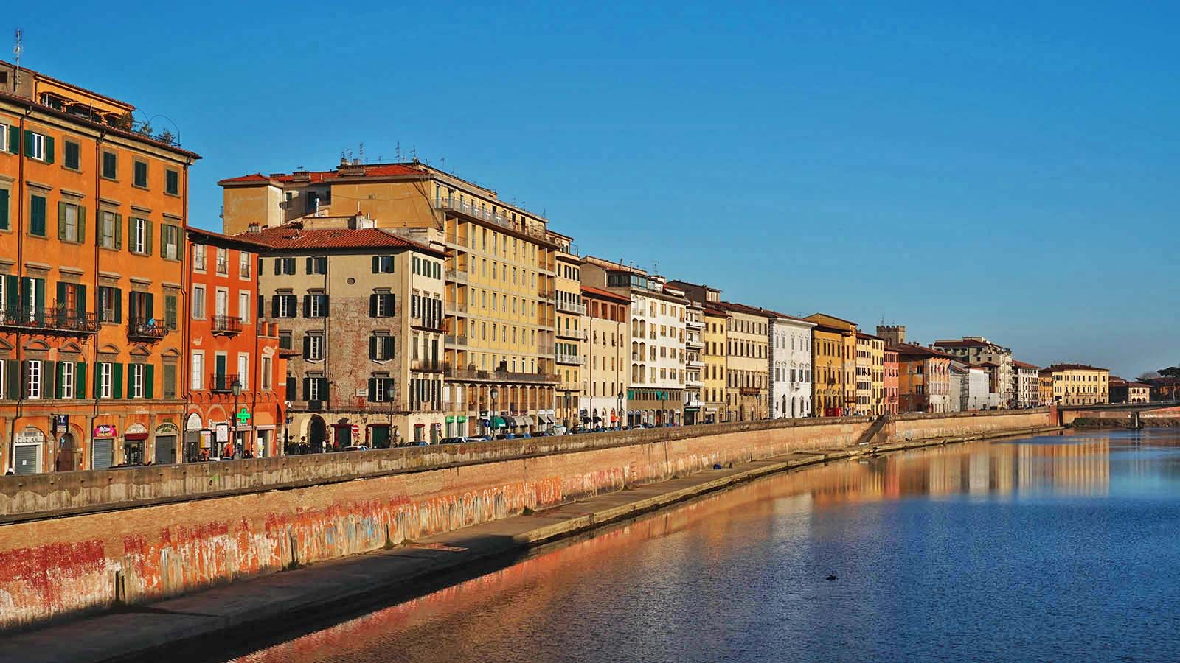
Photo © Matt Kieffer

Slide 11
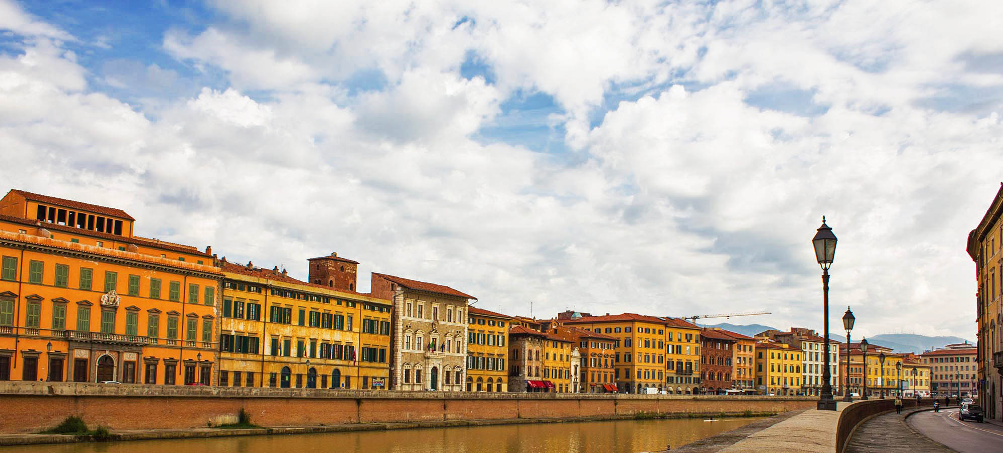
Photo © Cristiano

Slide 12
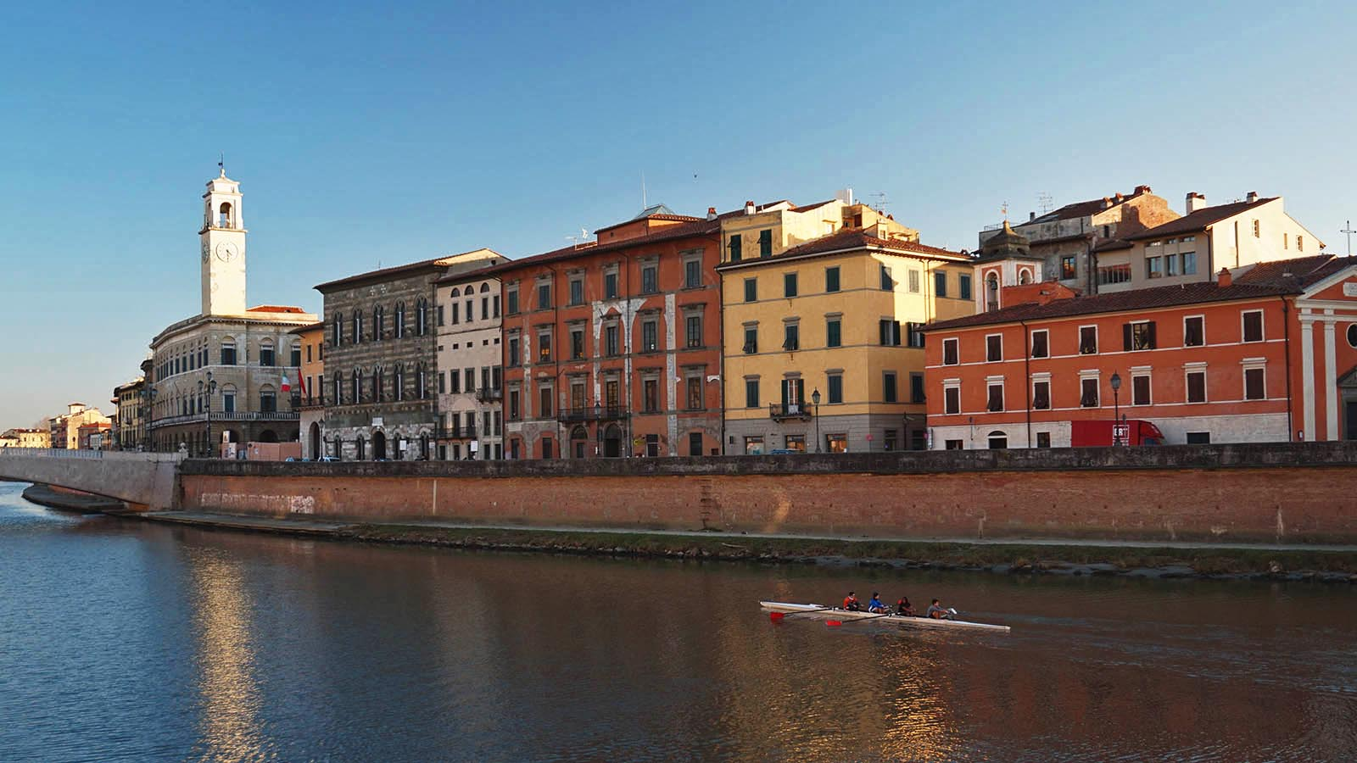
Photo © Matt Kieffer

Slide 13
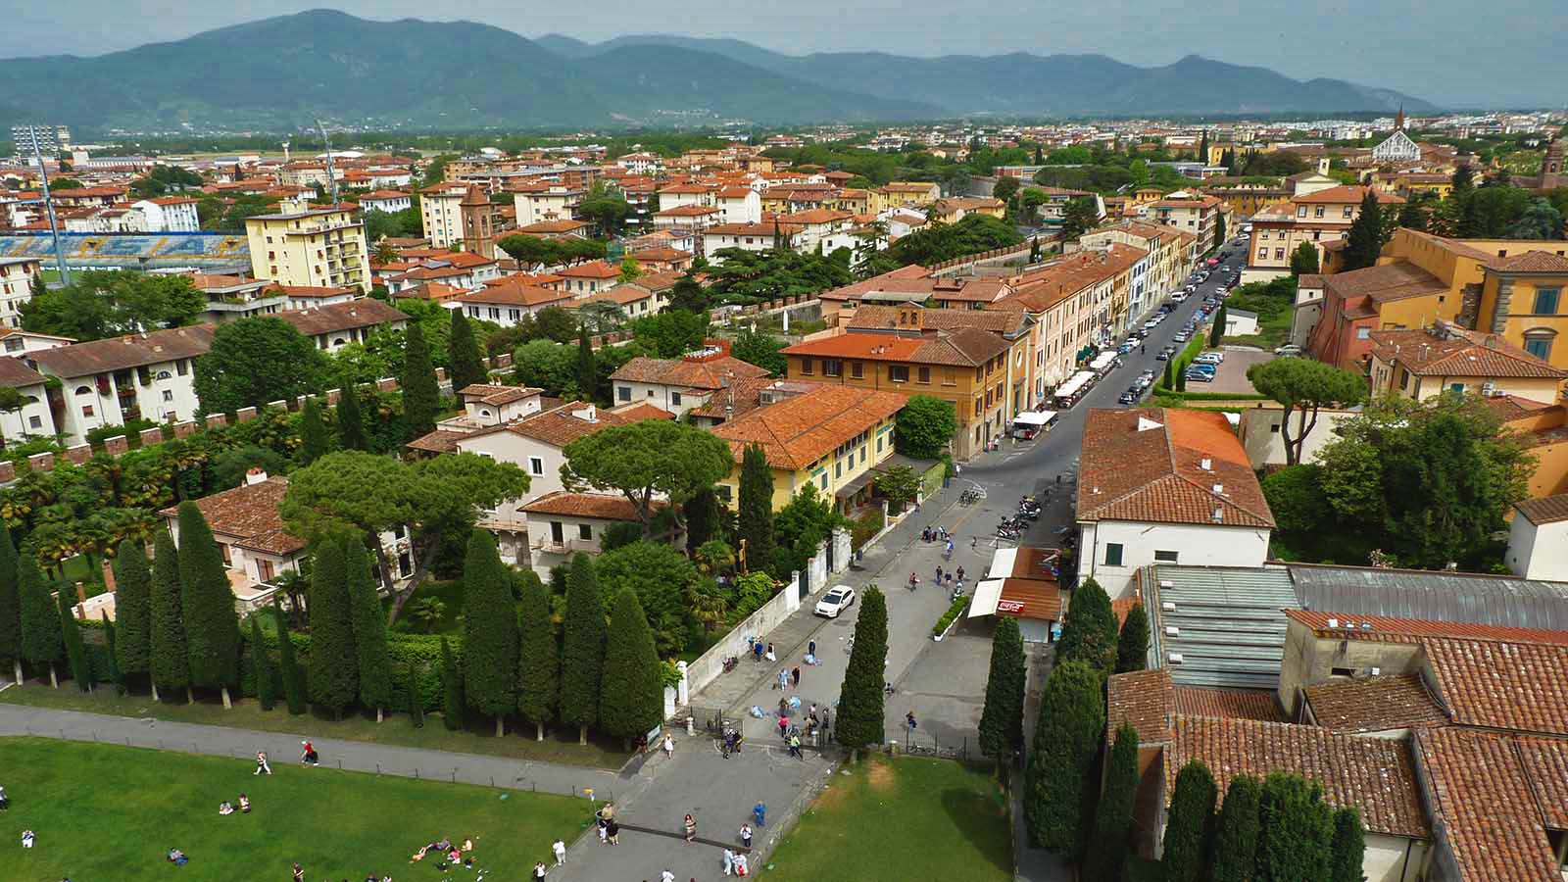
Panorama
Photo © Damian Entwistle

Slide 14
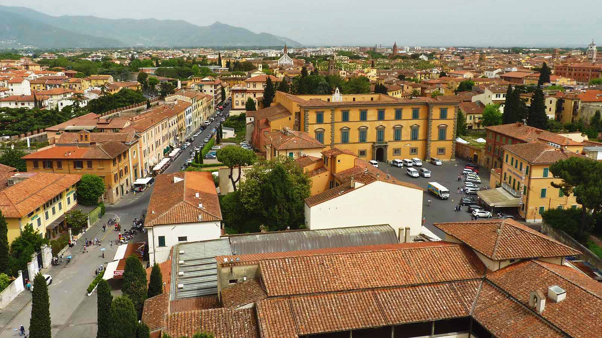
Photo © Damian Entwistle

Slide 15
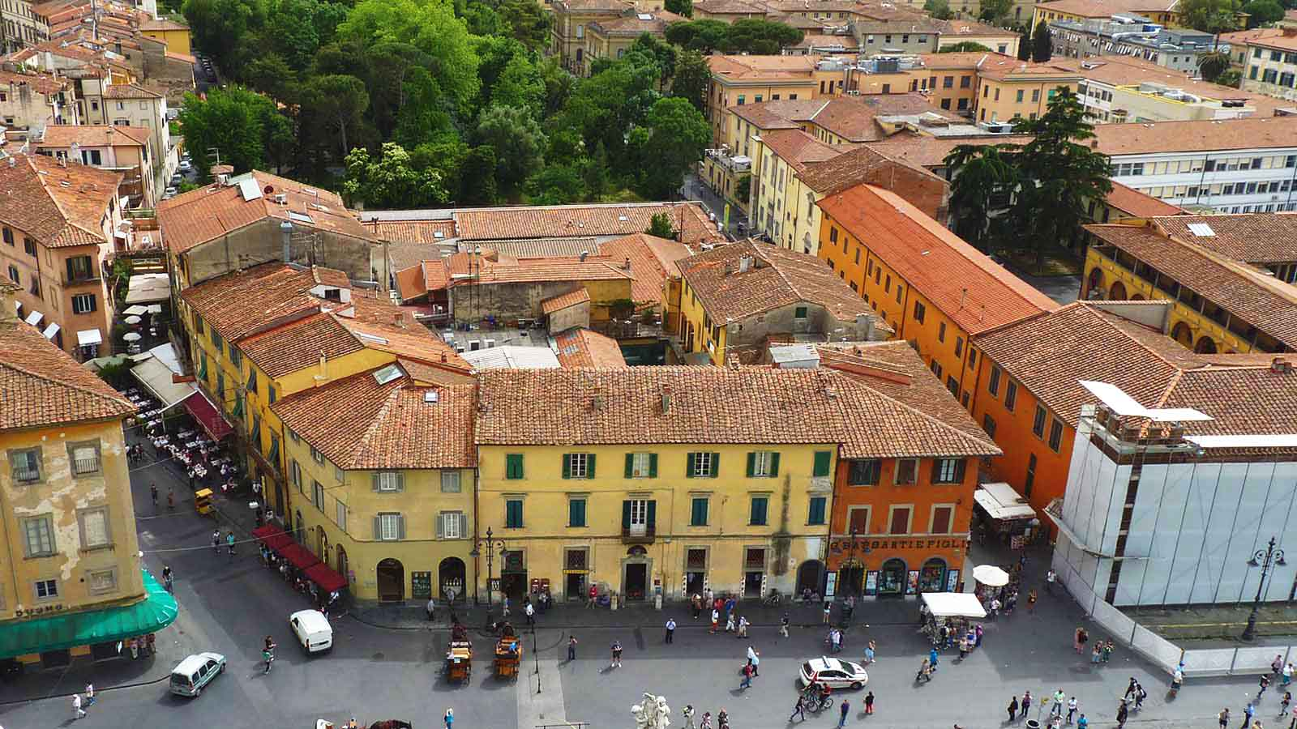
Photo © Damian Entwistle

Slide 16
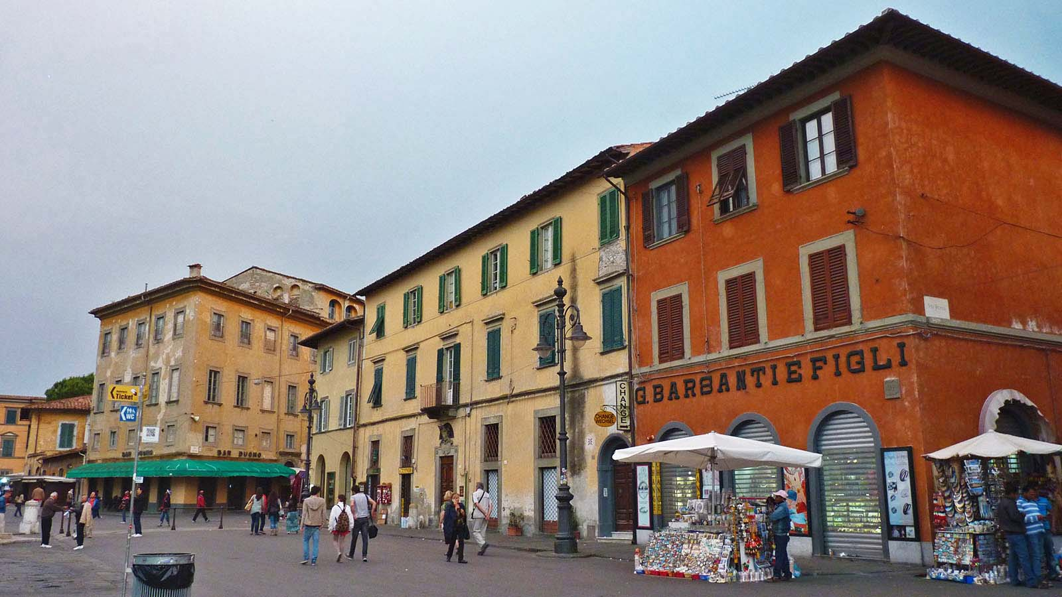
Photo © Damian Entwistle

Slide 17
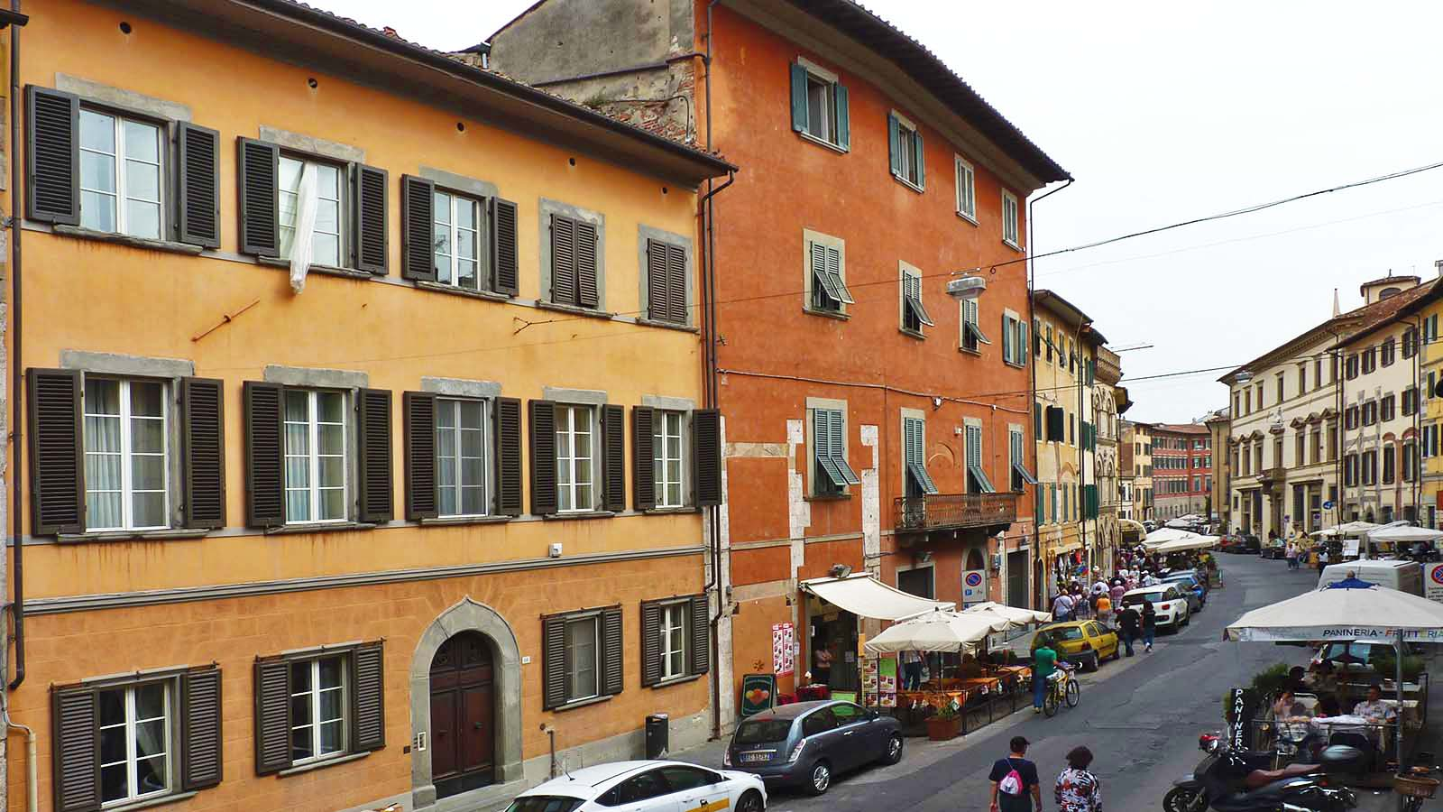
Photo © Damian Entwistle

Slide 18
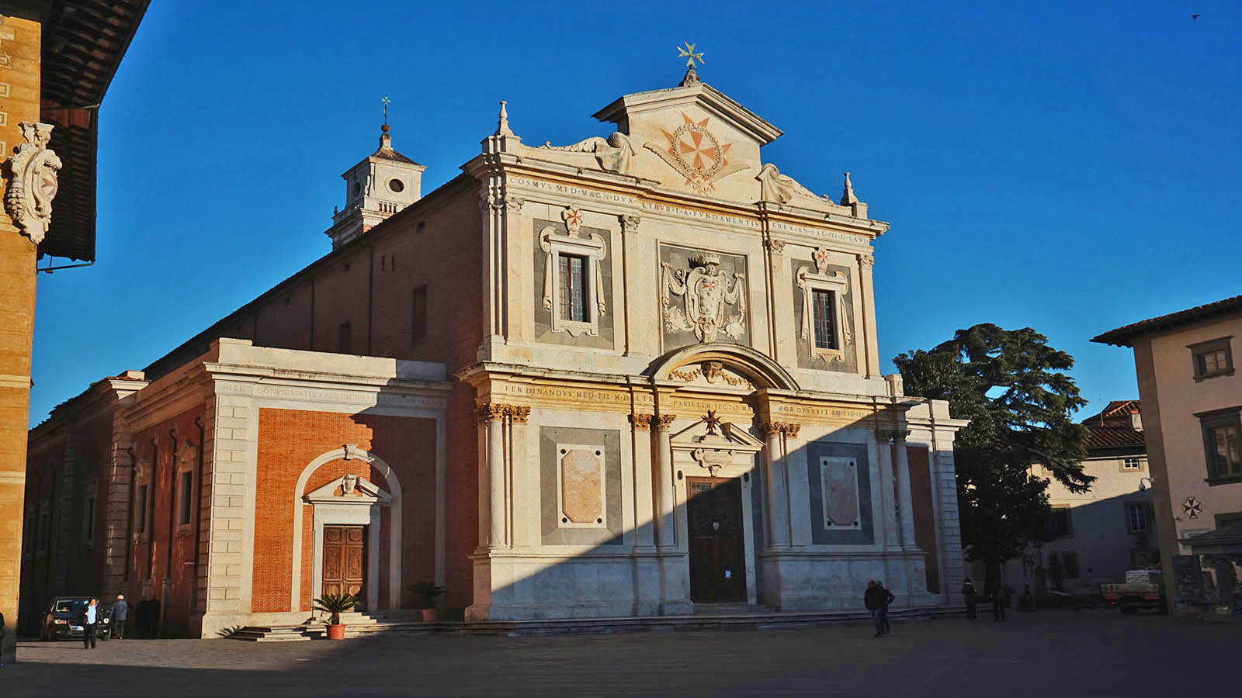
Church of Santo Stefano
Photo © Matt Kieffer

Slide 19
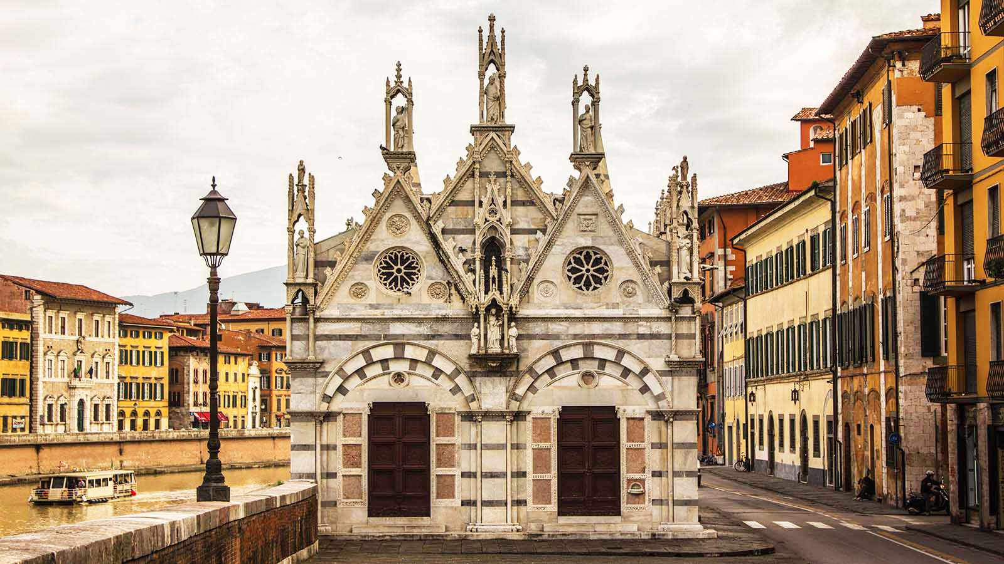
Church of Santa Maria della Spina
Photo © Cristiano

Slide 20
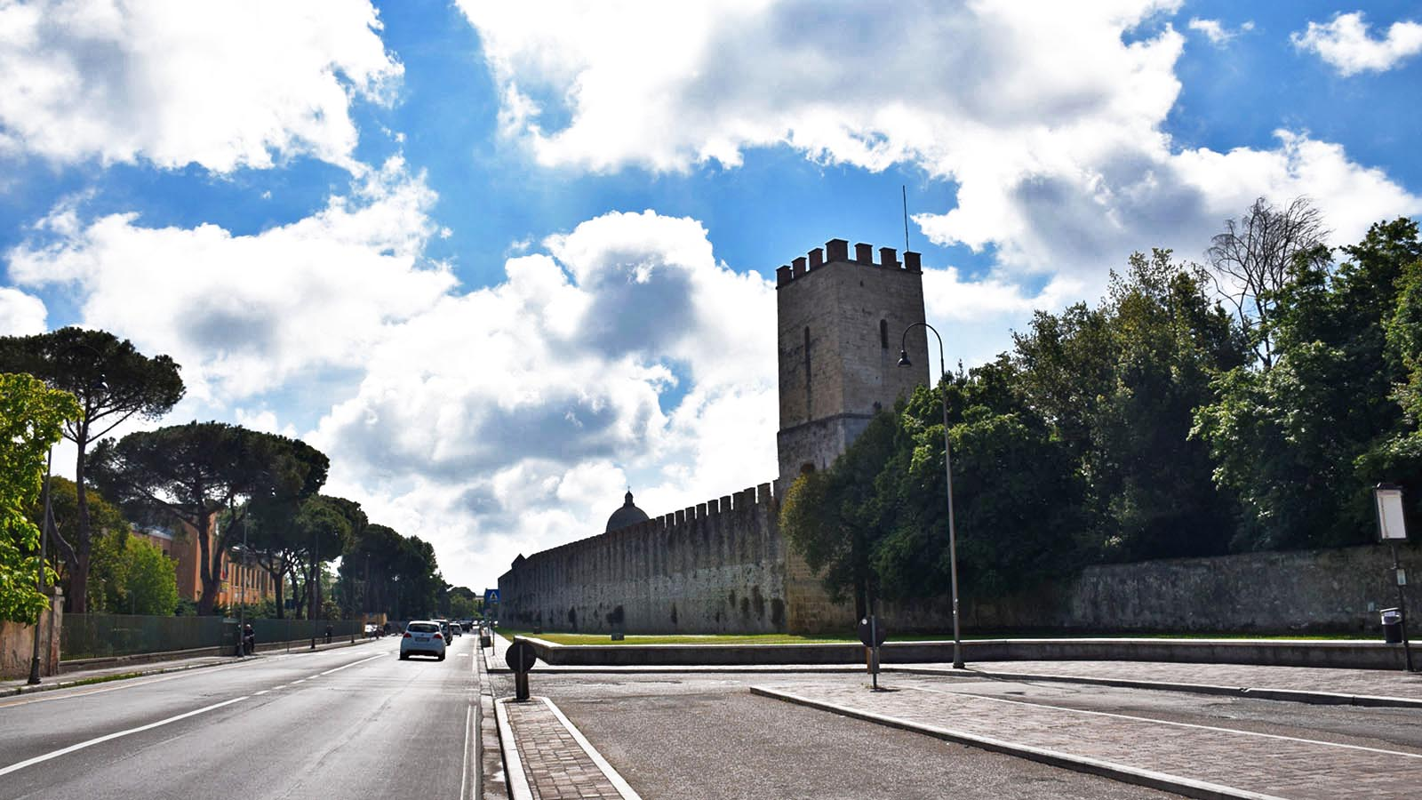
City Walls
Photo © Korom János

Slide 21
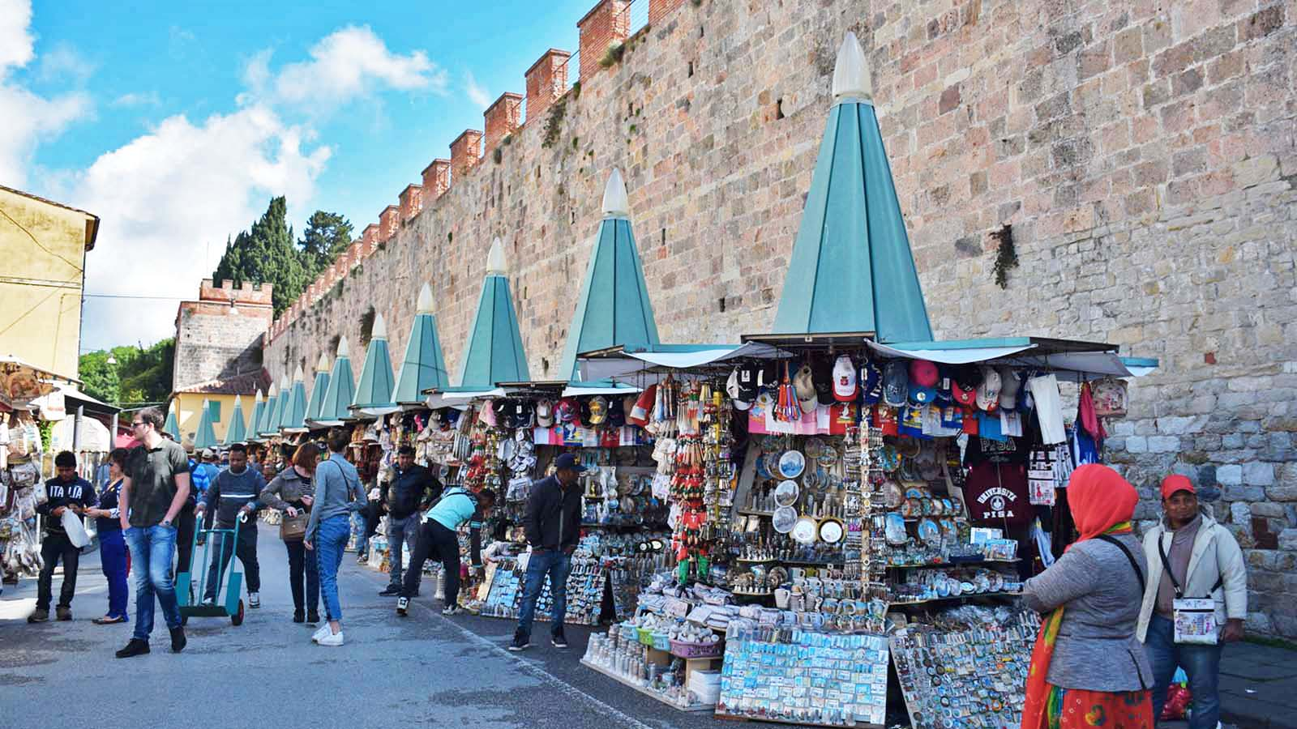
Photo © Korom János

Slide 22
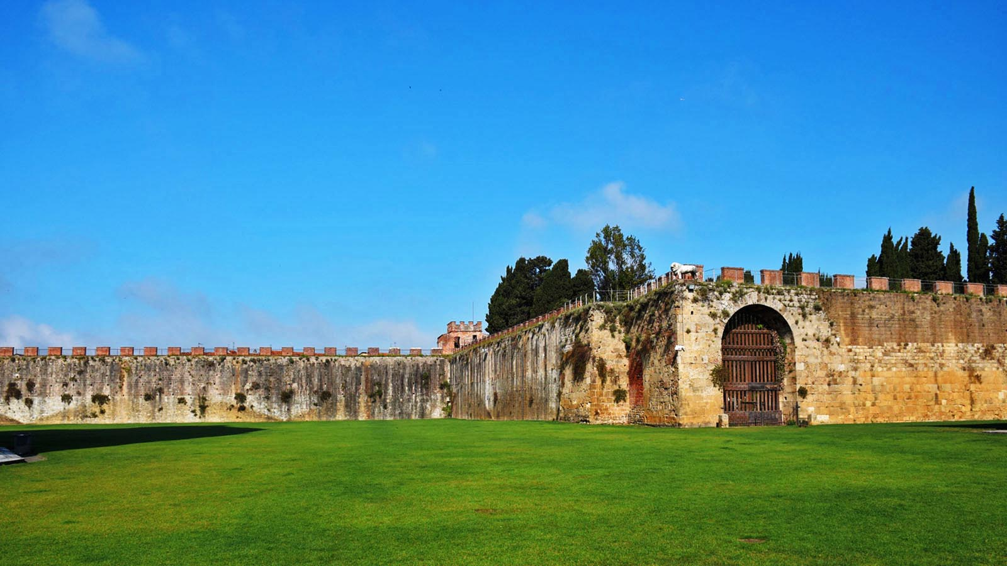
Photo © Korom János

Slide 23
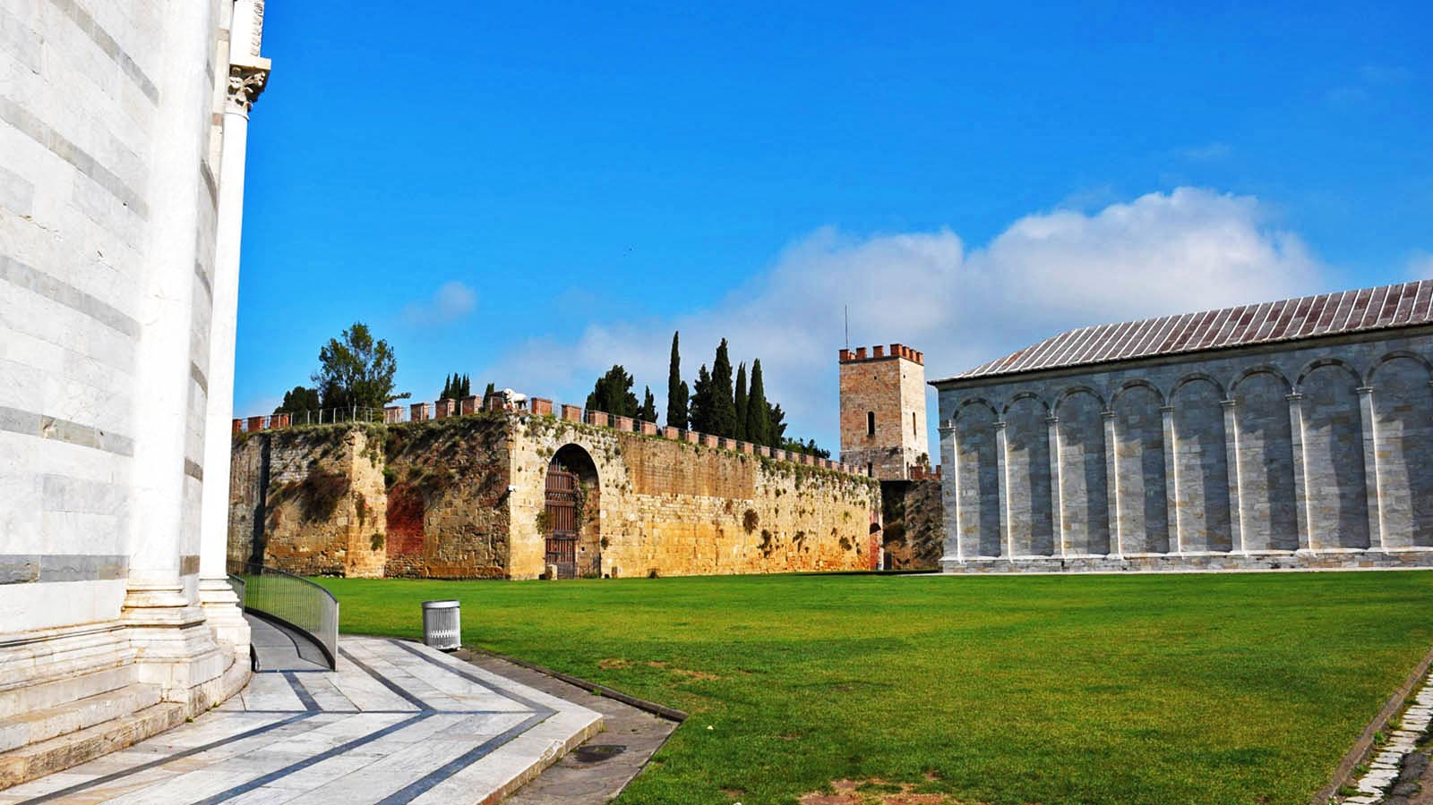
Photo © Korom János

Slide 24
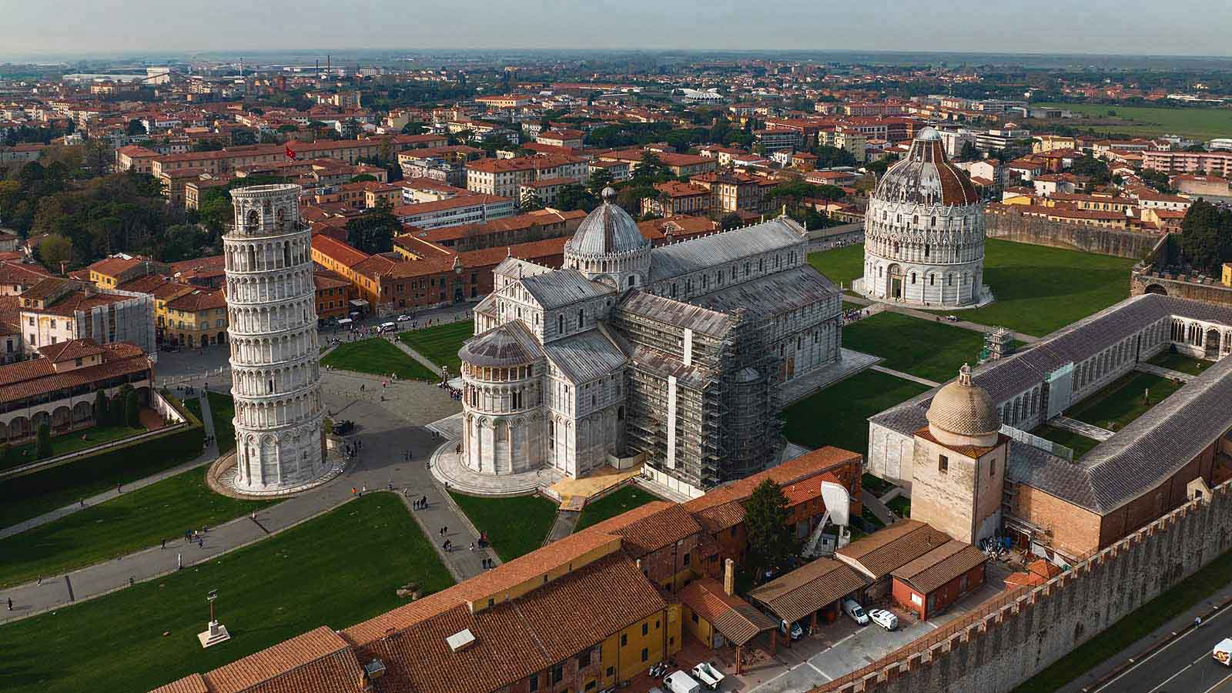
Piazza dei Miracoli
Photo © Arne Müseler

Slide 25
Photo © Cristiano

Slide 26
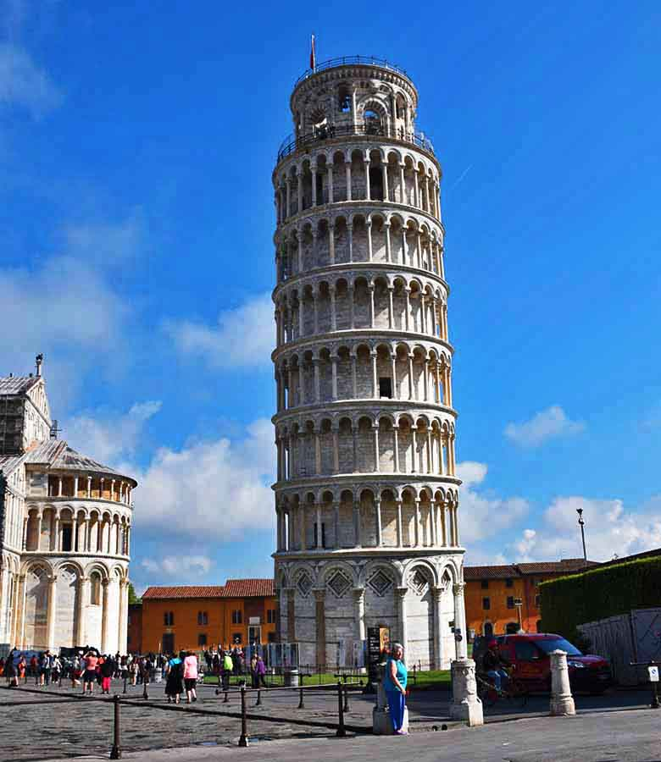

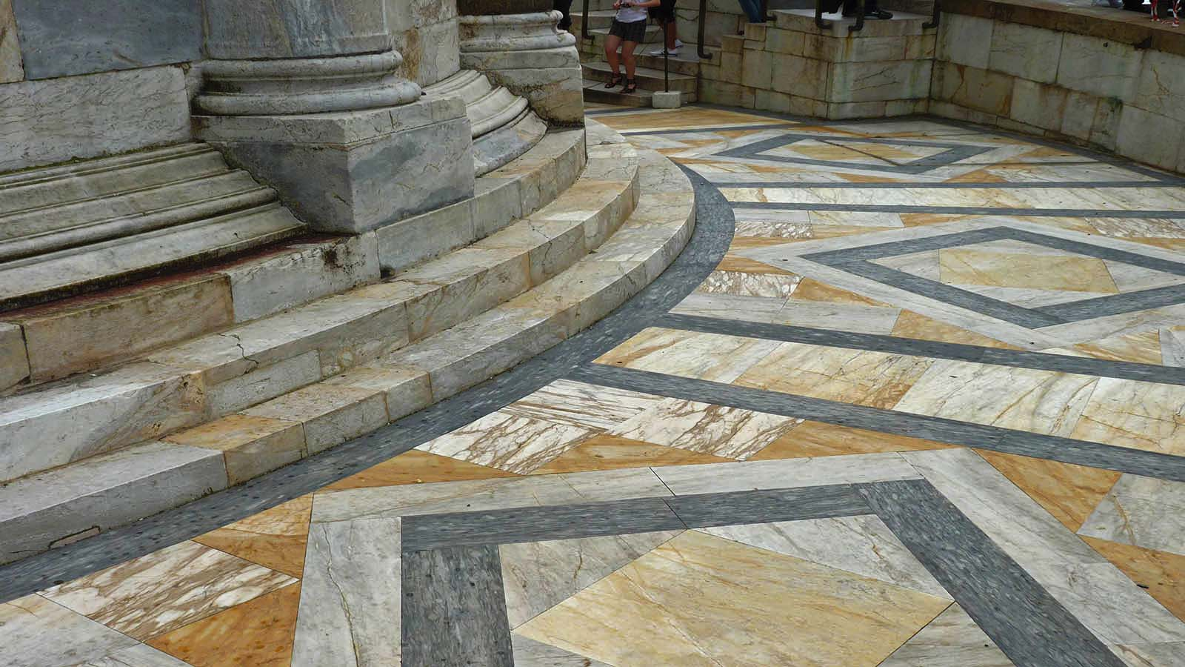
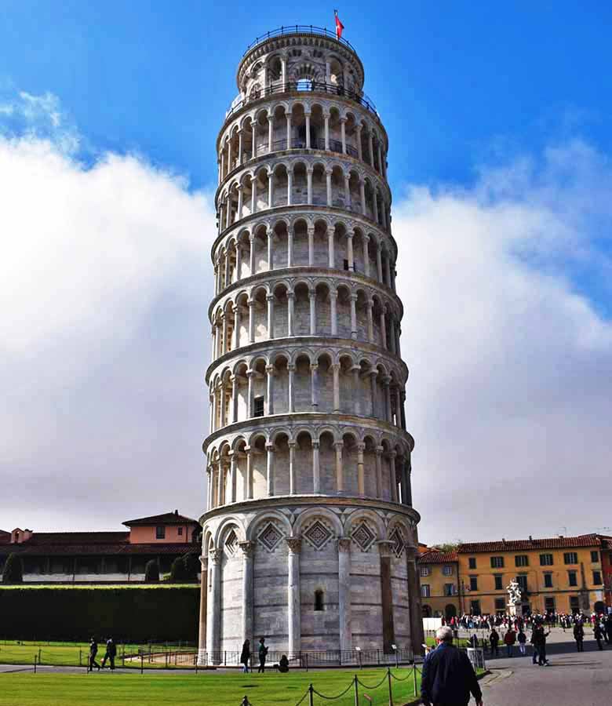
The Leaning Tower
Photo © Korom János
Photo © Damian Entwistle
Photo © Korom János

Slide 27
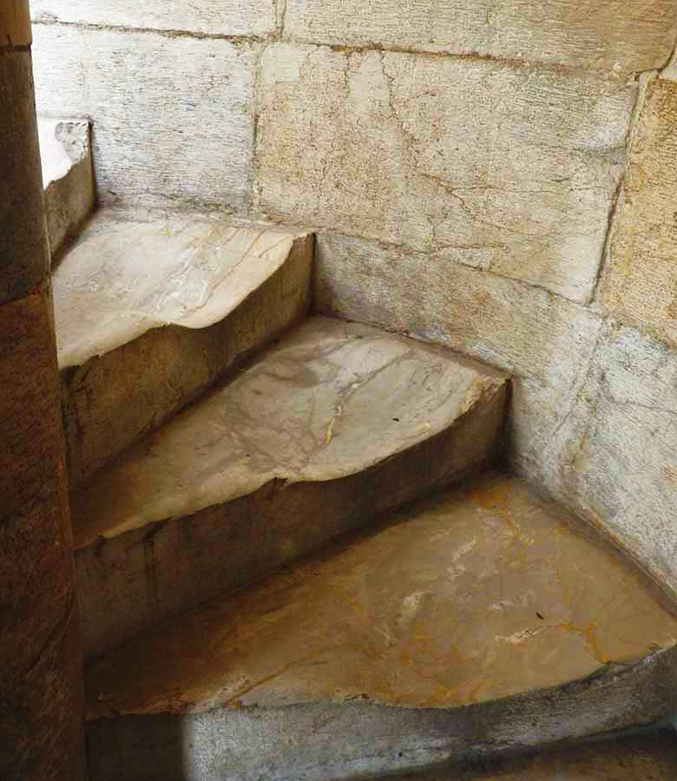
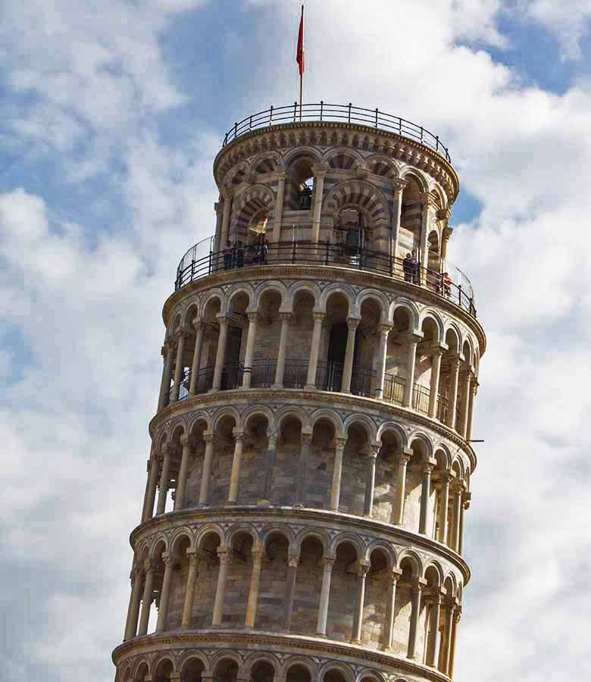
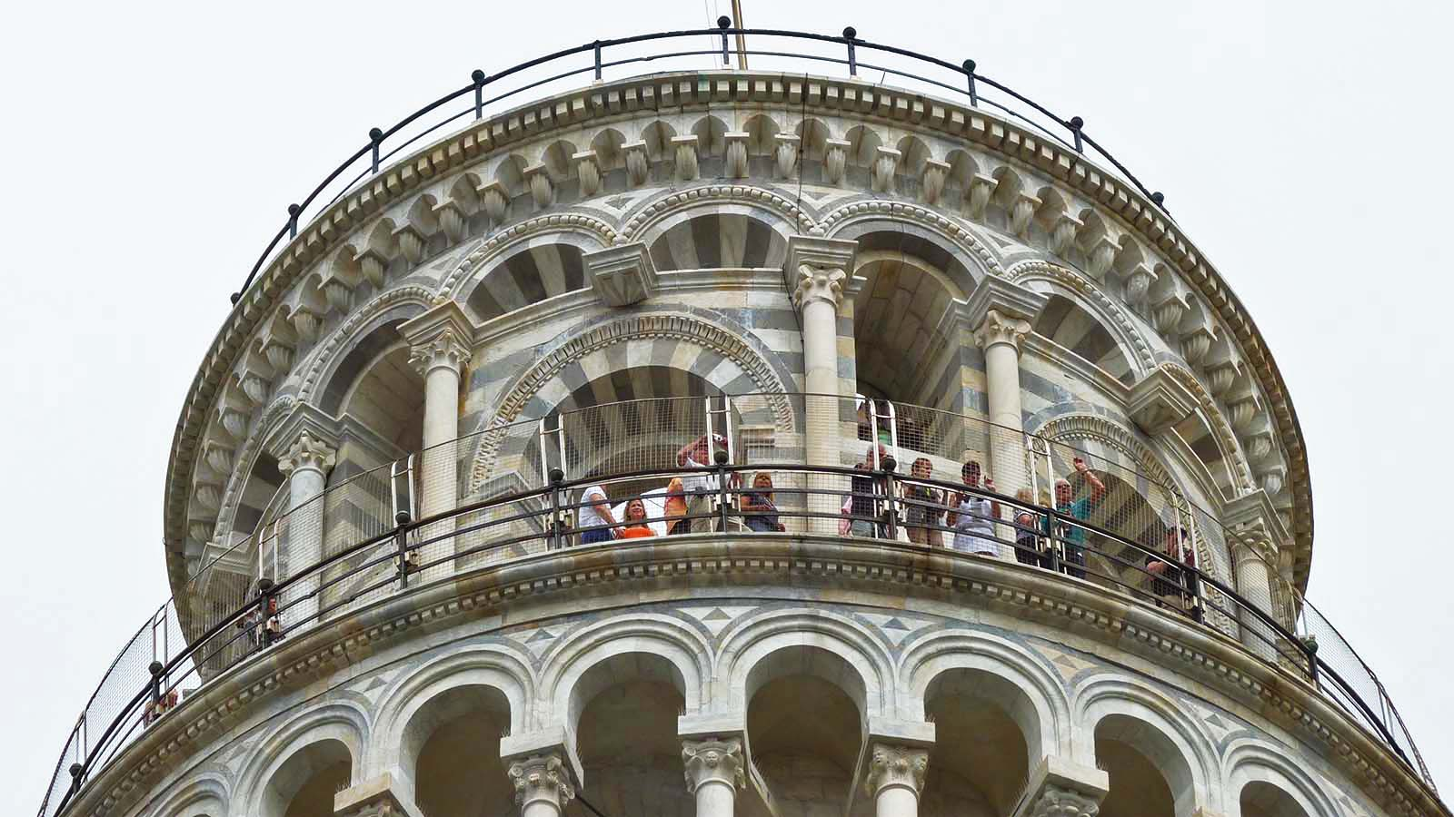
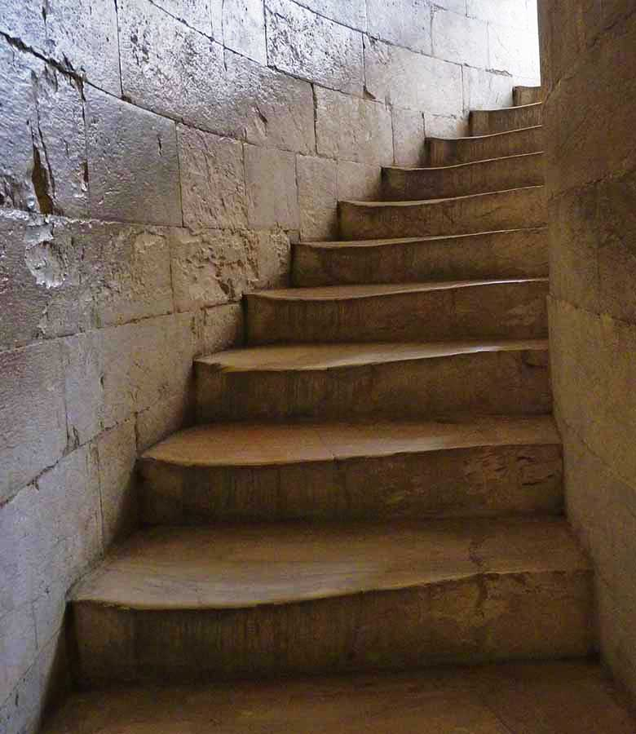
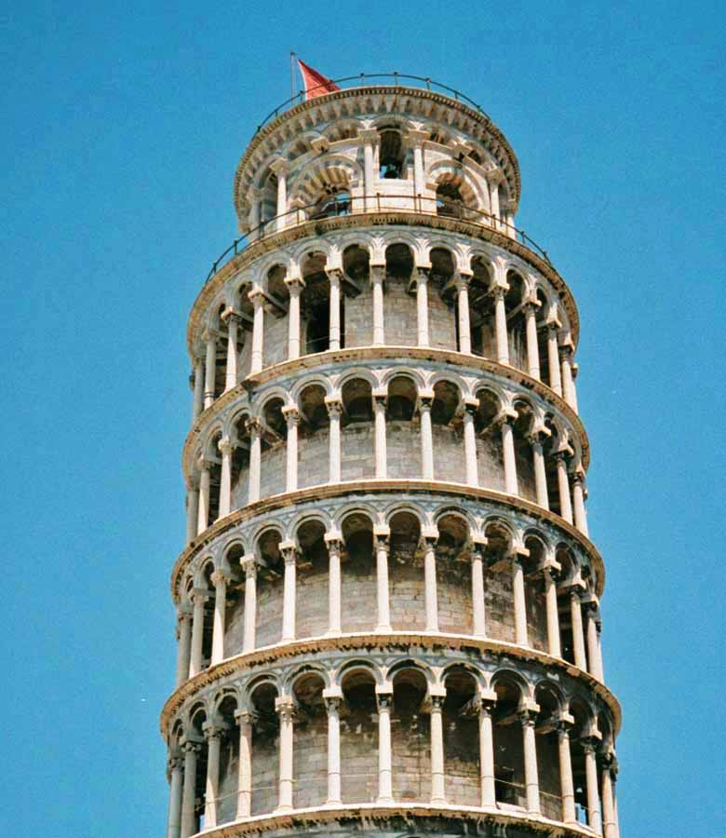
Photo © Damian Entwistle
Photo © Cristiano
Photo © Damian Entwistle
Photo © Damian Entwistle
Photo © Nigel Swales

Slide 28
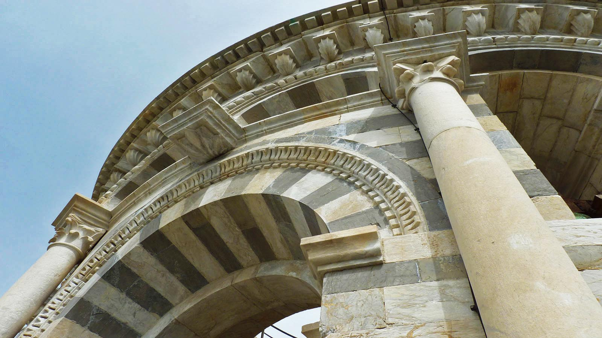
Photo © Damian Entwistle

Slide 29
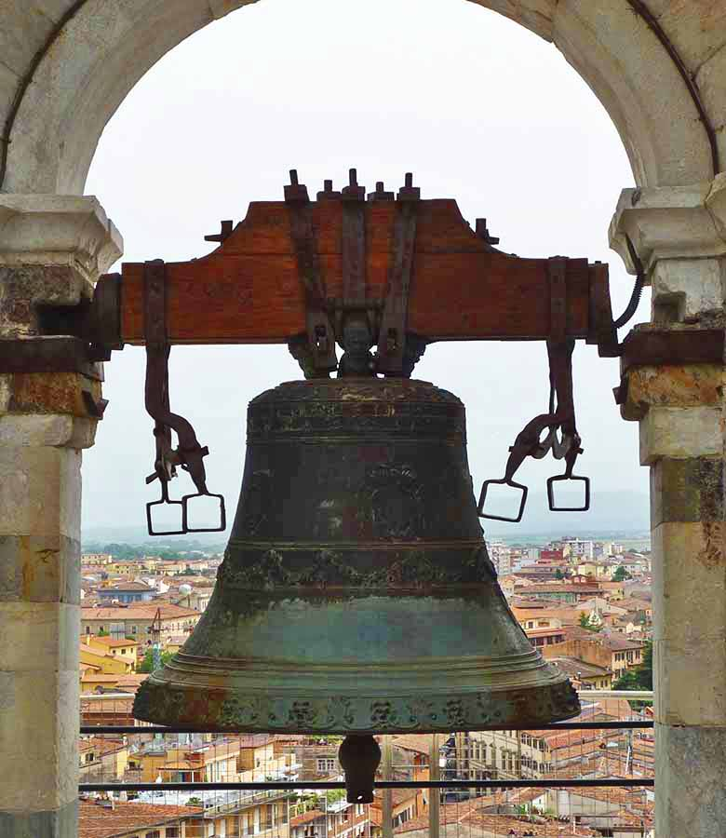
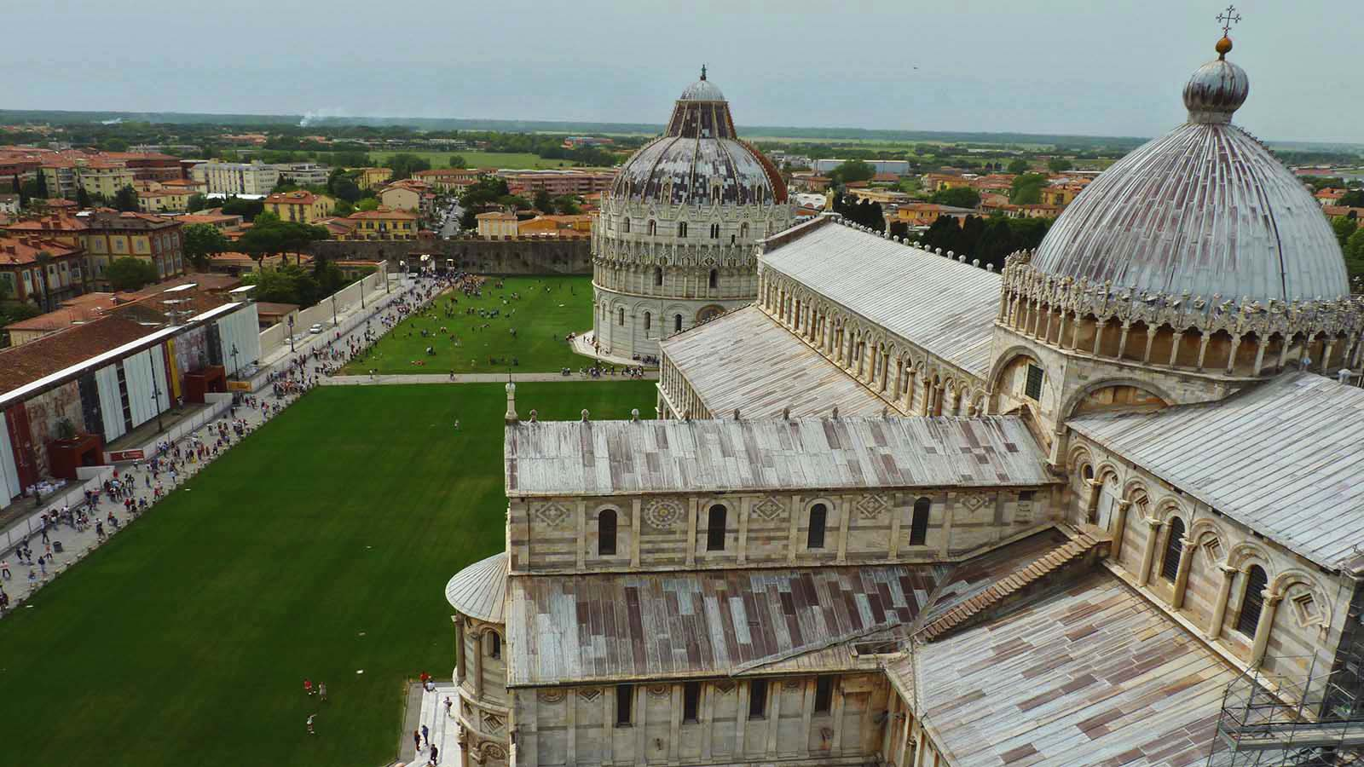
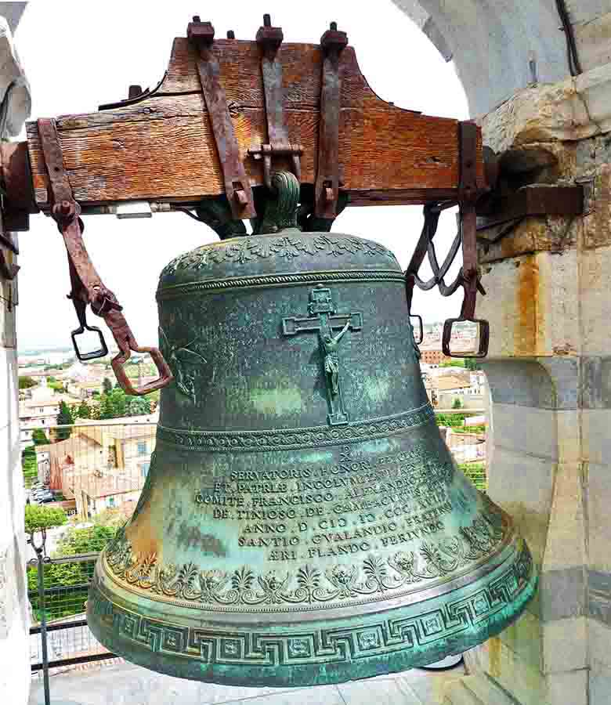
Cathedral of Santa Maria Assunta
Photo © Damian Entwistle
Photo © Korom János
Photo © Damian Entwistle

Slide 30
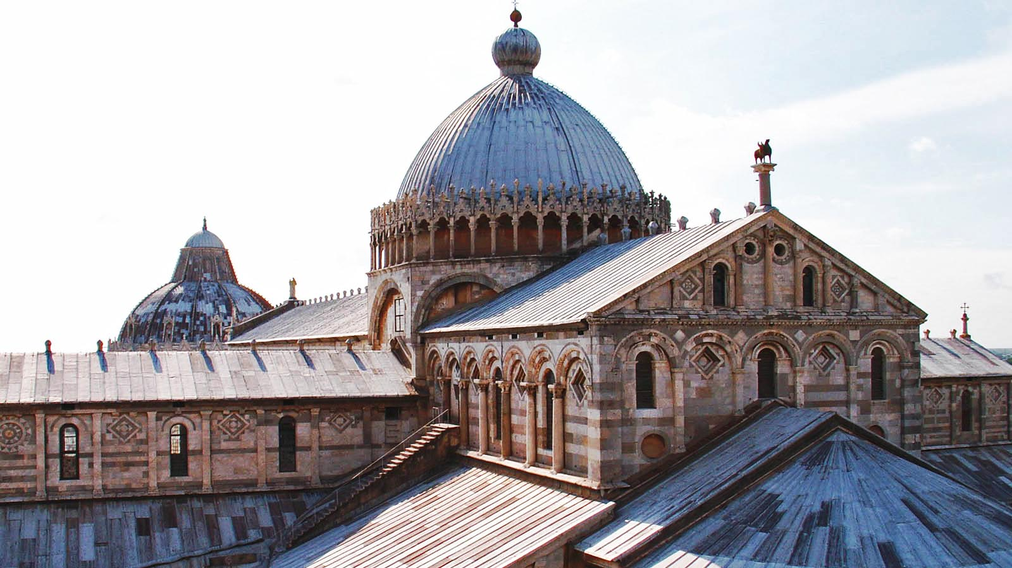
Photo © Pedro Nuno Caetano

Slide 31
Photo © Cristiano

Slide 32
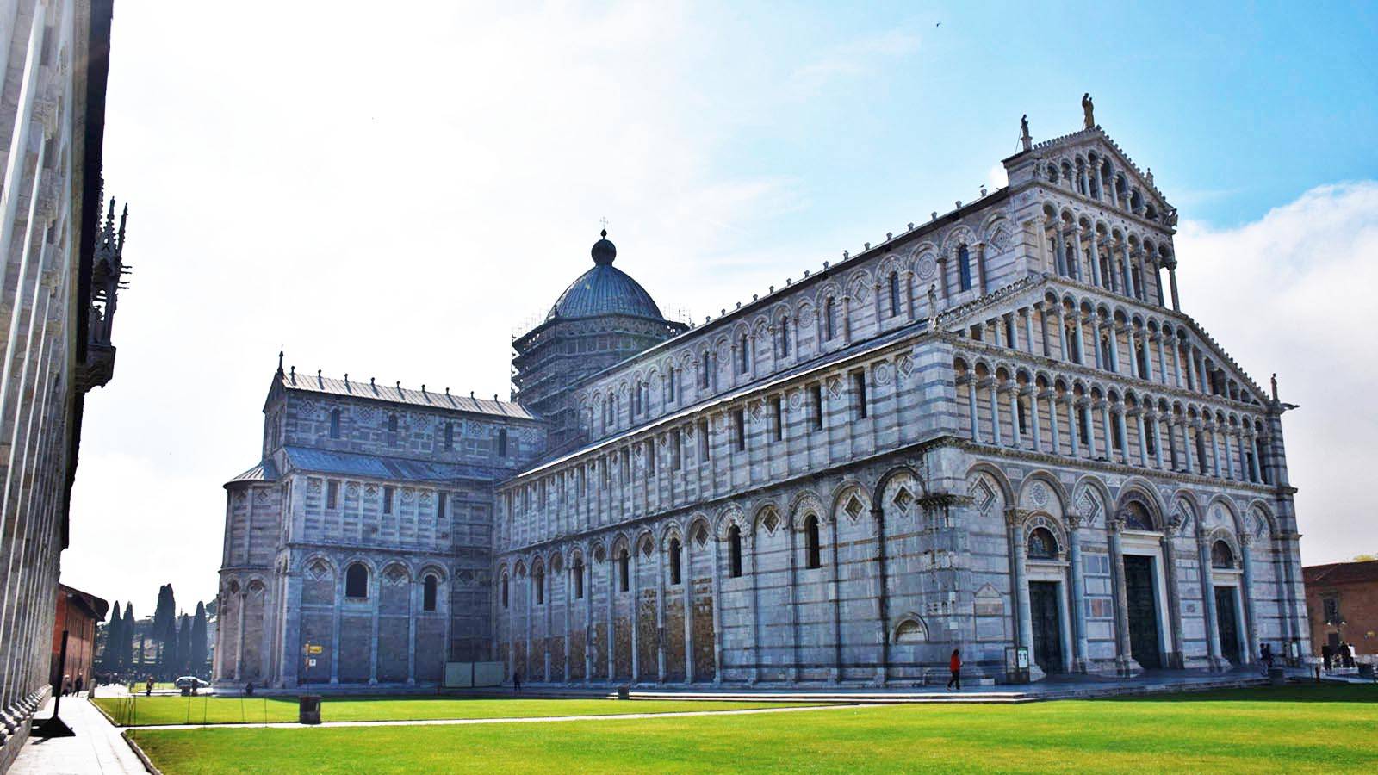
Photo © Korom János

Slide 33
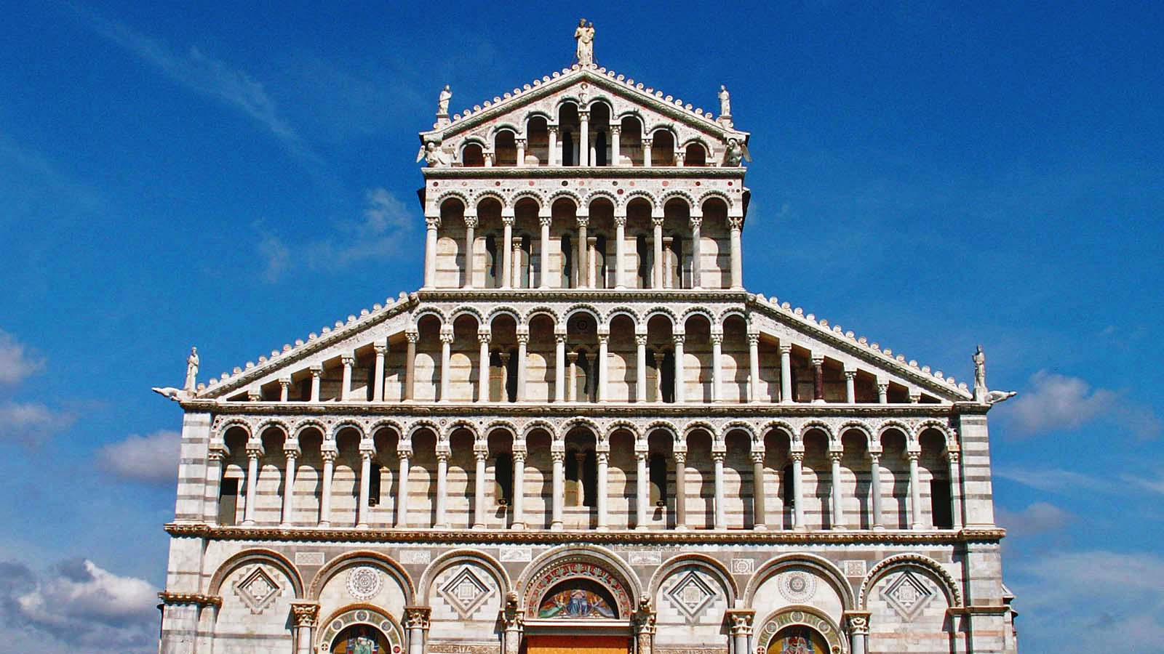
Photo © Pedro Nuno Caetano

Slide 34
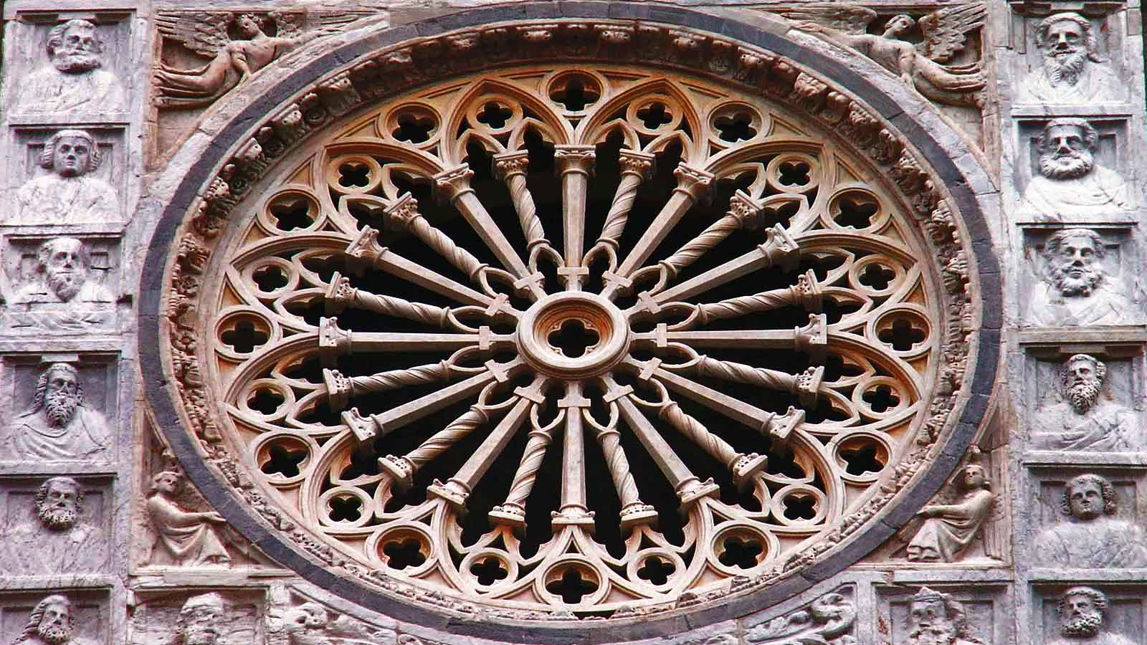
Photo © Pedro Nuno Caetano

Slide 35
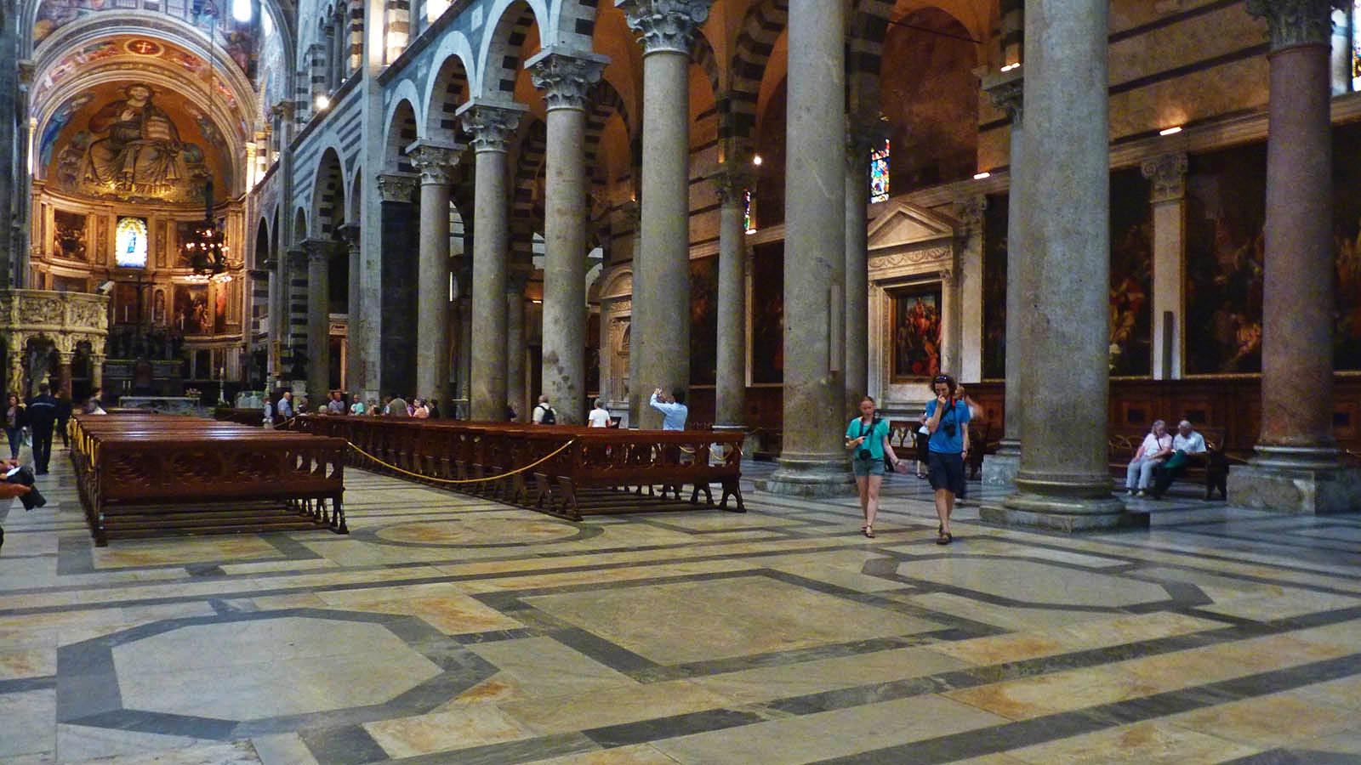
Photo © Damian Entwistle

Slide 36
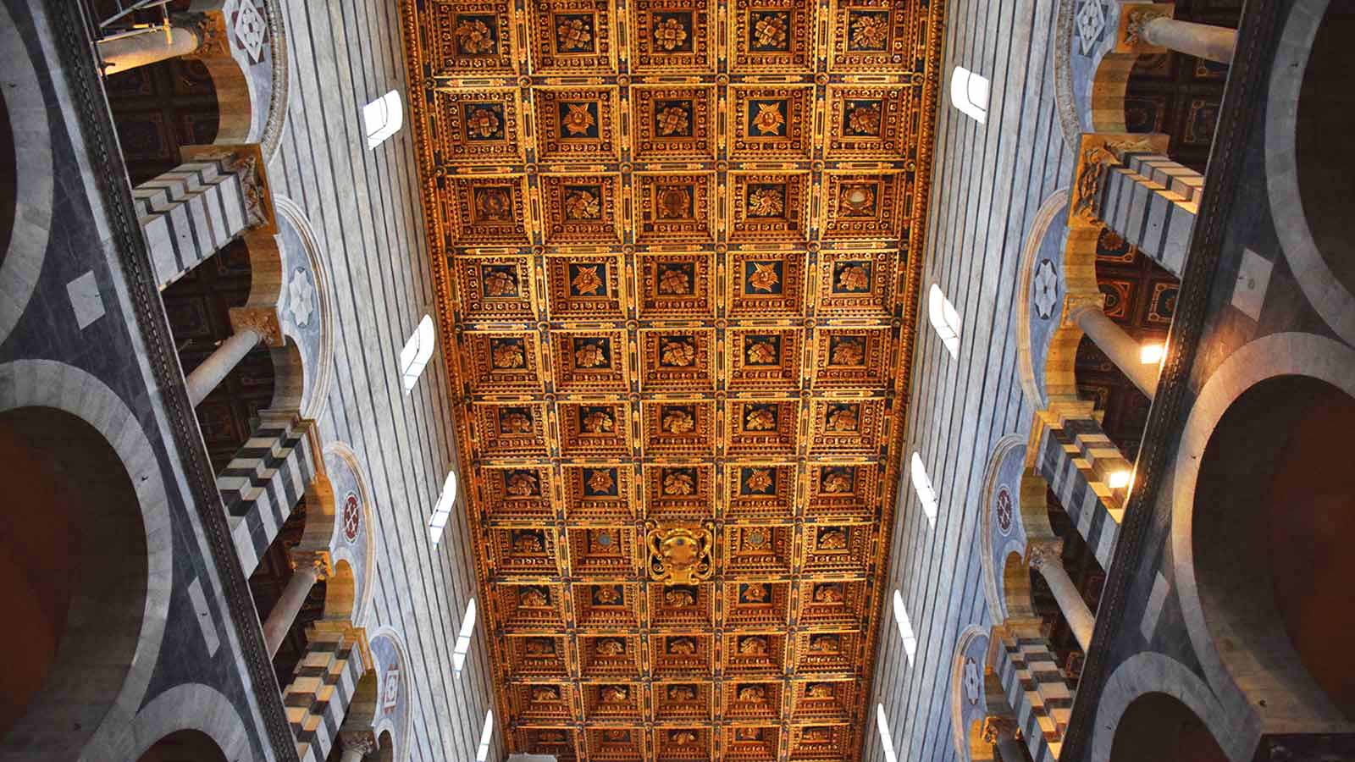
Photo © Korom János

Slide 37
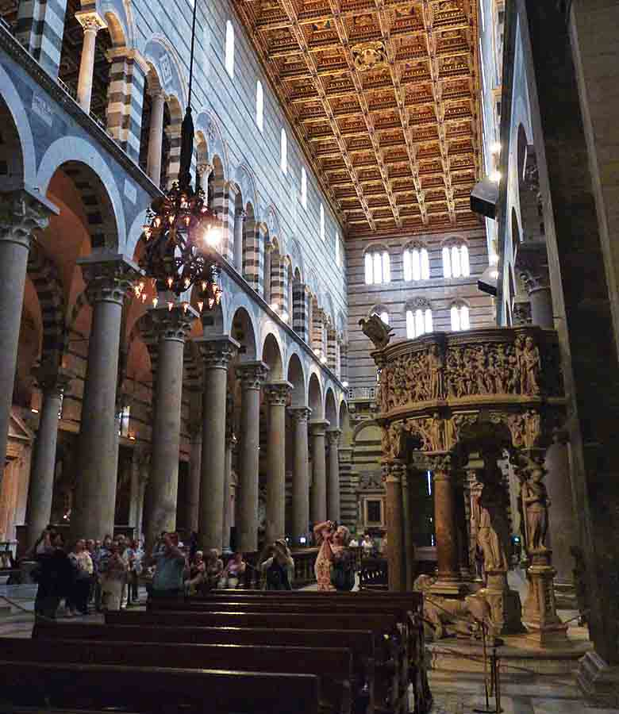
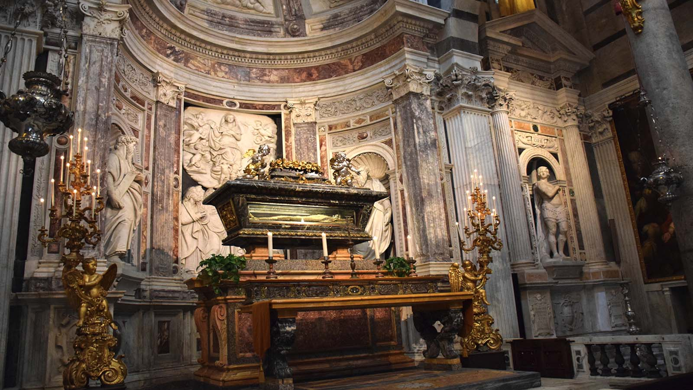
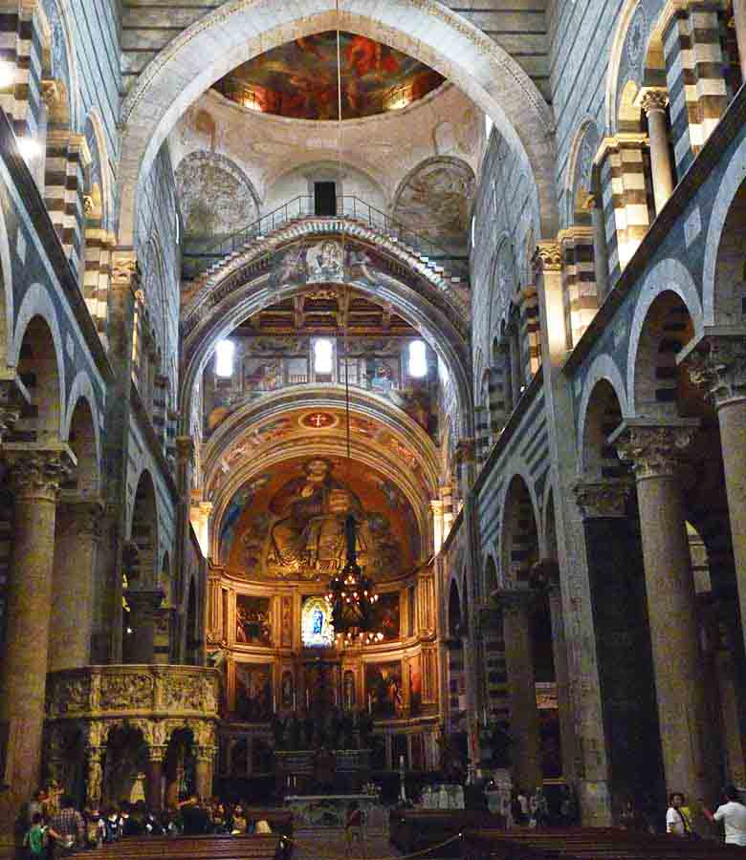
Photo © Damian Entwistle
Photo © Korom János
Photo © Damian Entwistle

Slide 38
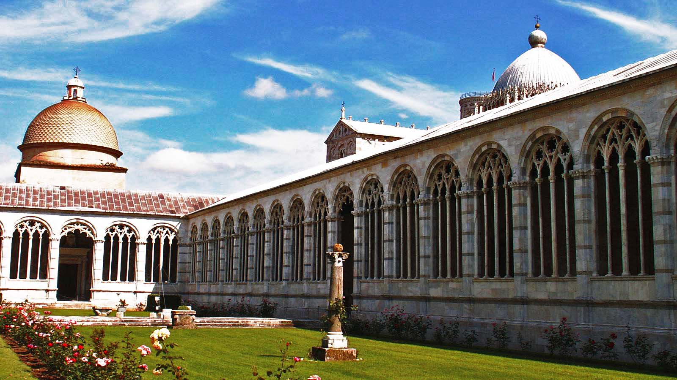
Campo Santo
Photo © Pedro Nuno Caetano

Slide 39
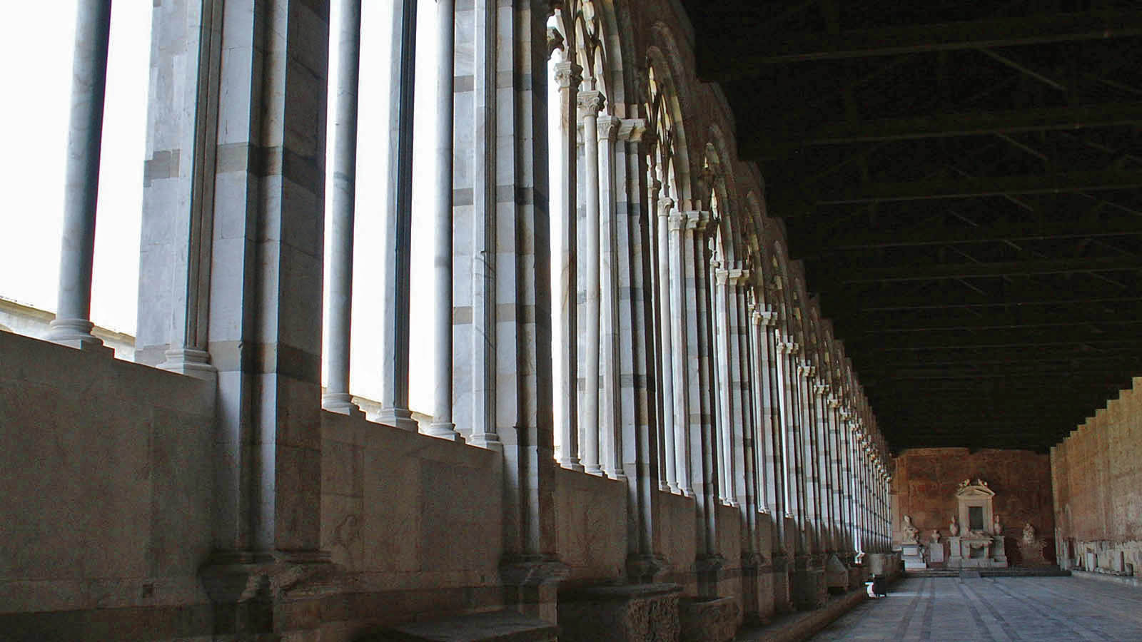
Photo © Pedro Nuno Caetano

Slide 40
Baptistery
Photo © Korom János

Slide 41
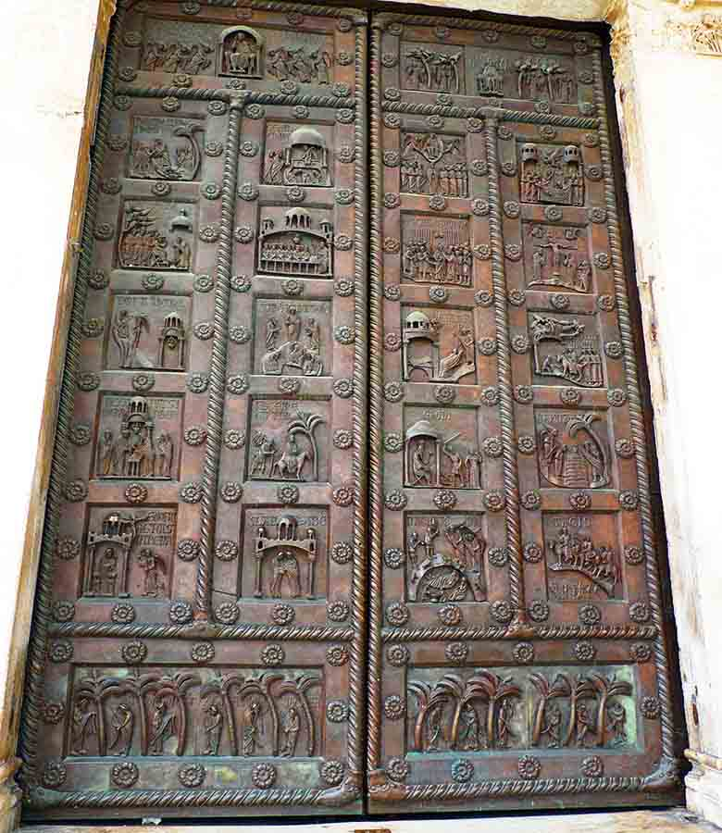
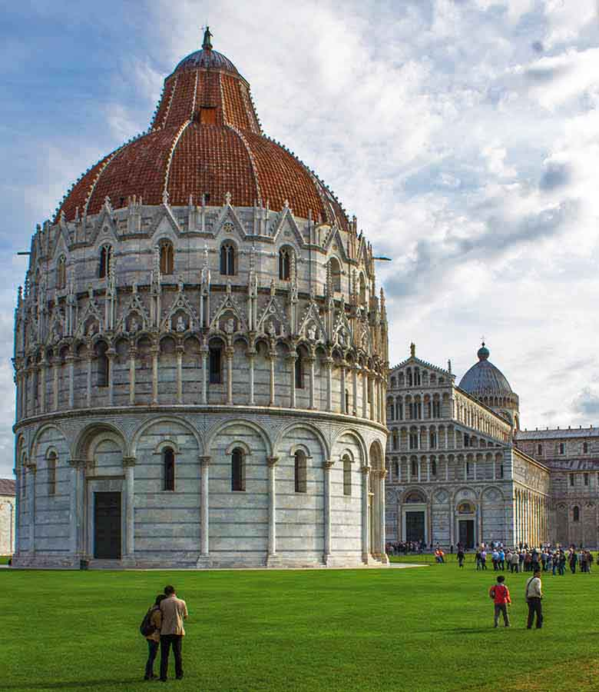



Photo © Damian Entwistle
Photo © Cristiano
Photo © Damian Entwistle
Photo © Korom János
Photo © Matt Kieffer

Slide 42

Photo © Damian Entwistle

Slide 43

Photo © Korom János

Slide 44

Photo © Korom János

Slide 45

2022
Music : Vivaldi - Guitar Concerto (Allegro)
Photos : Damian Entwistle (UK)
Photos : Korom János (Austria)
Thanks to all photo owners for the cooperation.
Created by : Rumpler Štefan (Slovakia)
Contact: pista2011@gmail.com

Slide 46



Welcome in all languages!
I can translate your mails!
pista2011@gmail.com
CLICK for my VIDEOS
CLICK for my PPSX
Thank you for your feedback
Steve

